Slide 1
Estimación ciega de parámetros acústicos de un recinto
Maximiliano Ortiz (maxiaortiz22@gmail.com)
Tutor: Ing. Martin Bernardo Meza
Universidad Nacional de Tres de Febrero – UNTREF
28 de Septiembre 2023

Slide 2
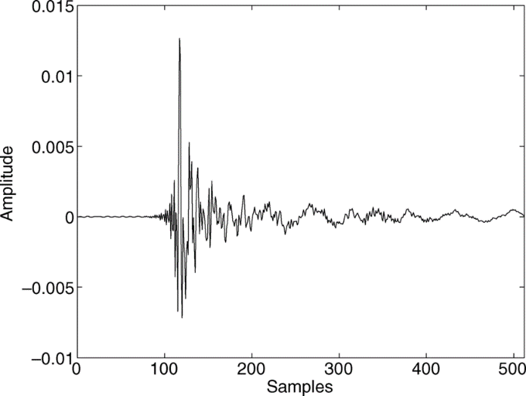
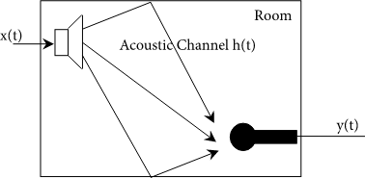
Introducción
Parámetros acústicos:
Brindan información objetiva sobre las características acústicas de un recinto.
Dependen de la obtención de la respuesta al impulso de la sala (RIR)
Obtener una RIR puede ser muy costoso y no siempre es posible su generación.
La medición de la RIR se ve fuertemente afectada por las condiciones de ruido de fondo en el recinto.
Maximiliano Ortiz - Estimación ciega de parámetros acústicos de un recinto
2/90

Slide 3
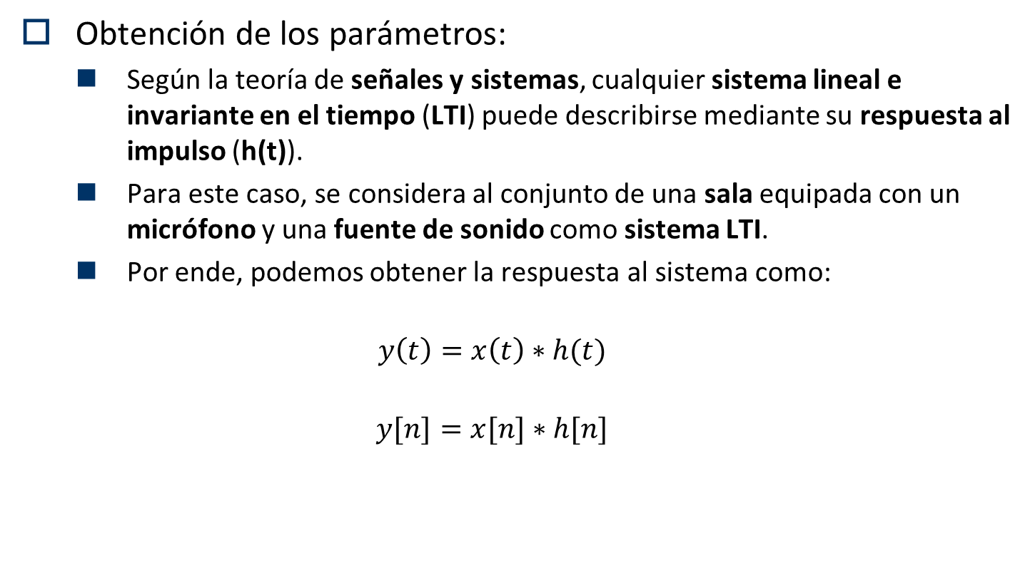
Introducción
Obtención de los parámetros:
Según la teoría de señales y sistemas, cualquier sistema lineal e invariante en el tiempo (LTI) puede describirse mediante su respuesta al impulso (h(t)).
Para este caso, se considera al conjunto de una sala equipada con un micrófono y una fuente de sonido como sistema LTI.
Por ende, podemos obtener la respuesta al sistema como:
$$y\left(t\right)=x\left(t\right)∗h(t)$$
$$y[n]=x[n]∗h[n]$$
En dominio continuo
En dominio discreto
Maximiliano Ortiz - Estimación ciega de parámetros acústicos de un recinto
3/90

Slide 4
Introducción
Obtención de los parámetros:
Como se utiliza un micrófono para captar la respuesta al impulso del sistema, los métodos de excitación deben ser acústicos.
Entre los más comunes podemos encontrar:
Disparo en blanco
Explosión de globos
Aplausos
Choque de maderas
Barrido frecuencial logarítmico (LSS)
Métodos directos: no replicables y limitados en frecuencia
Método indirecto: replicable y con control en el ancho de banda de medición
Maximiliano Ortiz - Estimación ciega de parámetros acústicos de un recinto
4/90

Slide 5
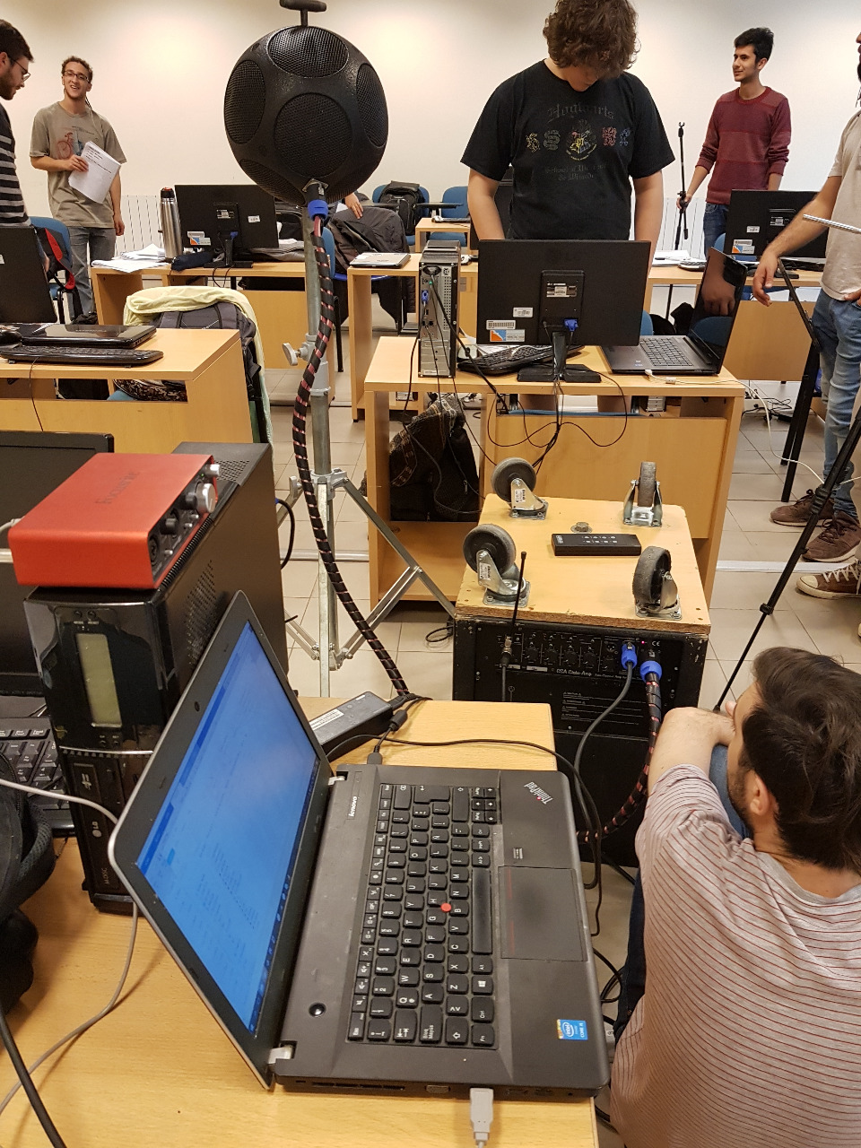

Introducción
Obtención de los parámetros:
En la actualidad, el LSS ha ganado popularidad debido a sus ventajas:
VENTAJAS
Repetibilidad de la medición
Ajuste en la duración del estímulo
Control en el ancho de banda de la medición
Control en su amplitud
Mejora la SNR promediando mediciones
Permite medir la distorsión introducida por el sistema
DESVENTAJAS
Fuertemente dependiente del ruido de fondo
Muy costosa en términos logísticos
Necesita de instrumental especializado, costoso y difícil de conseguir
Maximiliano Ortiz - Estimación ciega de parámetros acústicos de un recinto
5/90

Slide 6
Introducción
Problemática:
Por lo tanto, en el marco de esta investigación, se propone un método novedoso para la medición de parámetros acústicos.
Este enfoque consiste en estimar dichos parámetros a partir de una señal de voz grabada que contiene la reverberación propia del recinto en cuestión.
En la literatura, esto se conoce como estimación ciega de parámetros acústicos ya que, a diferencia de los métodos convencionales, no se calculan a partir de la respuesta al impulso de la sala.
En cambio, se basa en la modelación de la reverberación utilizando algoritmos con redes neuronales y procesamiento de un audio de voz reverberado.
Maximiliano Ortiz - Estimación ciega de parámetros acústicos de un recinto
6/90

Slide 7
Objetivo
Objetivo:
Implementar un algoritmo basado en redes neuronales convolucionales (CNN) que permita estimar los parámetros acústicos de un recinto utilizando la grabación de una señal de voz reverberada como entrada.
Desarrollar un enfoque novedoso y efectivo para la estimación de estos parámetros, aprovechando las capacidades de las CNN en el procesamiento de señales acústicas.
Este algoritmo busca superar las limitaciones de los enfoques convencionales y ofrecer una solución más precisa y eficiente en la estimación de los parámetros acústicos de una sala.
Maximiliano Ortiz - Estimación ciega de parámetros acústicos de un recinto
7/90

Slide 8
Objetivo
Objetivos específicos:
Revisar las diferentes técnicas utilizadas para obtener parámetros acústicos cuando no se dispone de la respuesta al impulso de la sala.
Diseñar e implementar un modelo utilizando redes neuronales en el lenguaje de programación Python, que permita la obtención ciega de parámetros acústicos a partir de señales de voz reverberadas.
Generar una base de datos de grabaciones de voz con reverberación utilizando tanto respuestas impulsivas reales como generadas artificialmente.
Aplicar técnicas de aumentación de datos para mejorar la diversidad y representatividad de las respuestas al impulso reales utilizadas en el modelo.
Optimizar el sistema propuesto y comparar los resultados obtenidos con los parámetros acústicos calculados mediante métodos convencionales.
Realizar mediciones empíricas de una sala para contrastar y validar los resultados obtenidos por el modelo propuesto.
Maximiliano Ortiz - Estimación ciega de parámetros acústicos de un recinto
8/90

Slide 9
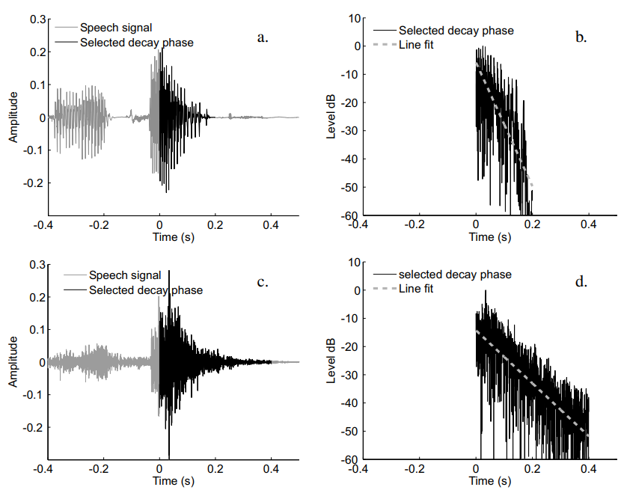
Estado del arte
Primeros enfoques:
Se detectó que existe una correlación entre el decaimiento de una RIR y el final de una palabra en un audio de voz grabado en una sala.
Audio anecoico
$$y\left(t\right)=x\left(t\right)∗h(t)$$
Audio reverberado
Kendrick et al. “Blind Estimation of Reverberation Parameters for Non-Difusse Rooms”
Maximiliano Ortiz - Estimación ciega de parámetros acústicos de un recinto
9/90

Slide 10
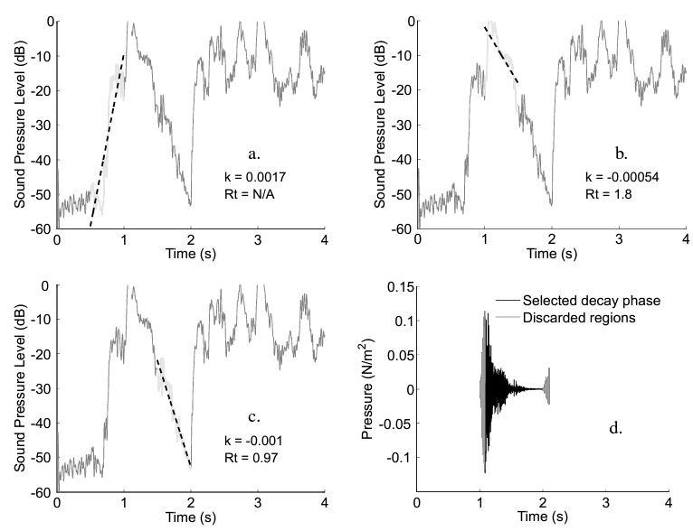
Estado del arte
Primeros enfoques:
Basándose en esta observación, grabaron audios de voz en una sala y seleccionaron fragmentos con curvas de decaimientos similares a las de una RIR.
Luego aplicaron un estimador de máxima verosimilitud (MLE) para aproximar estas curvas a una pendiente ideal y calcular el tiempo de reverberación de estas.
Kendrick et al. “Blind Estimation of Reverberation Parameters for Non-Difusse Rooms”
Maximiliano Ortiz - Estimación ciega de parámetros acústicos de un recinto
10/90

Slide 11
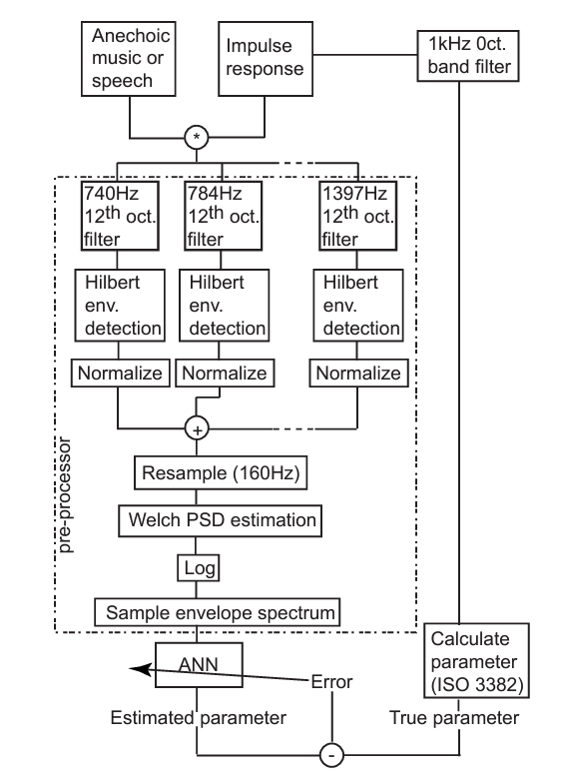
Estado del arte
Uso de redes neuronales:
Este grupo de investigadores decidió probar el mismo algoritmo, pero esta vez dejando que sea una red neuronal la que estime el parámetro de los decaimientos de estas señales.
En esta ocasión no solo obtuvieron mejores resultados, sino que fueron capaces de calcular más parámetros: T60, EDT, C80 y Ts
La contra de este sistema es que se necesitaba entrenar toda una red para calcular un único parámetro para una única banda de frecuencia.
Kendrick et al. “Monaural room acoustic parameters from music and speech”
Maximiliano Ortiz - Estimación ciega de parámetros acústicos de un recinto
11/90

Slide 12
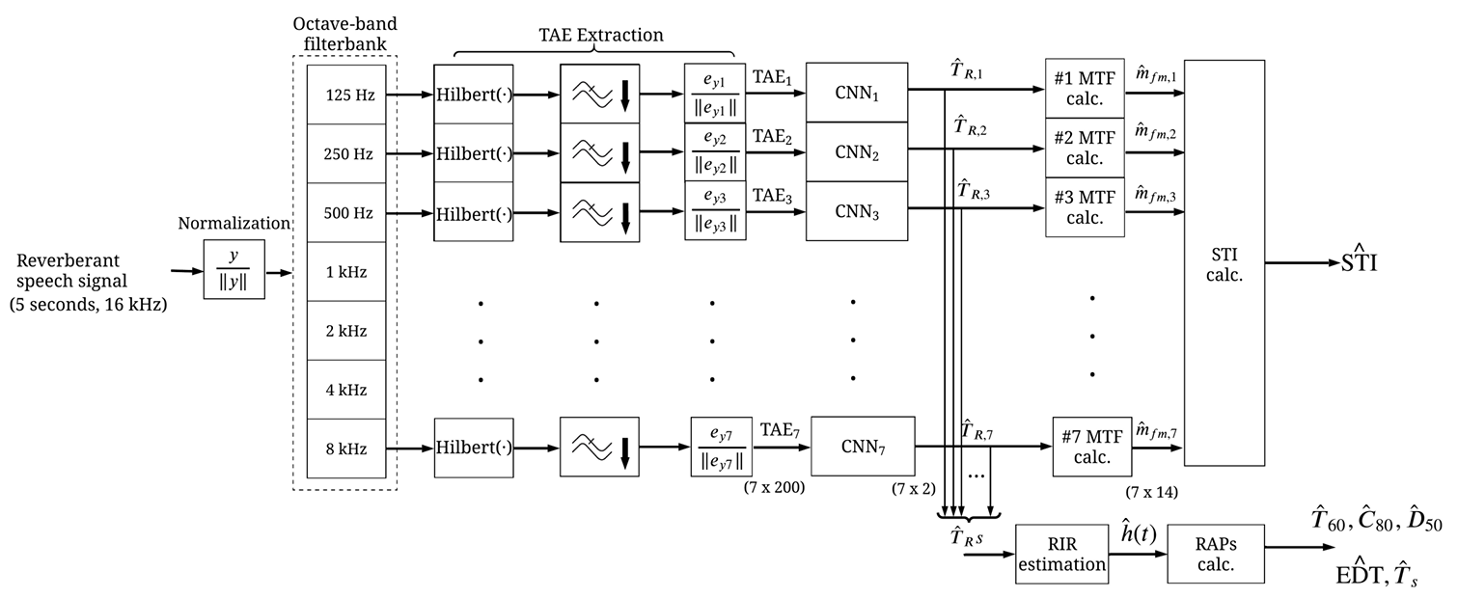
Estado del arte
Estimación de RIR sintética:
Inspirados en el trabajo anterior, implementaron un algoritmo que permite calcular varios parámetros acústicos simultáneamente a partir de estimar el TR y simular su RIR sintética.
Duangpummet et al. “Blind Estimation of Room Acoustic Parameters and Speech Transmission Index using MTF-based CNNs”
Maximiliano Ortiz - Estimación ciega de parámetros acústicos de un recinto
12/90

Slide 13
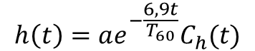
Estado del arte
Estimación de RIR sintética:
Esta estimación se hace a través del modelo de Schroeder:
El problema de este modelo es que, al sintetizar la RIR asumiendo una pendiente ideal, se pueden obtener resultados imprecisos ya que existen infinitas RIRs que pueden compartir el mismo RT pero diferir en los demás parámetros.
En la práctica, la pendiente ideal de una RIR se obtiene únicamente en salas con geometrías paralelepipédicas.
Como la base de datos generada para este trabajo solo cuenta con RIRs sintéticas, el modelo no se desempeña bien con mediciones reales.
$$h\left(t\right)=ae^{−\frac{6,9t}{T_{60}}}C_{h}(t)$$
Duangpummet et al. “Blind Estimation of Room Acoustic Parameters and Speech Transmission Index using MTF-based CNNs”
Maximiliano Ortiz - Estimación ciega de parámetros acústicos de un recinto
13/90

Slide 14
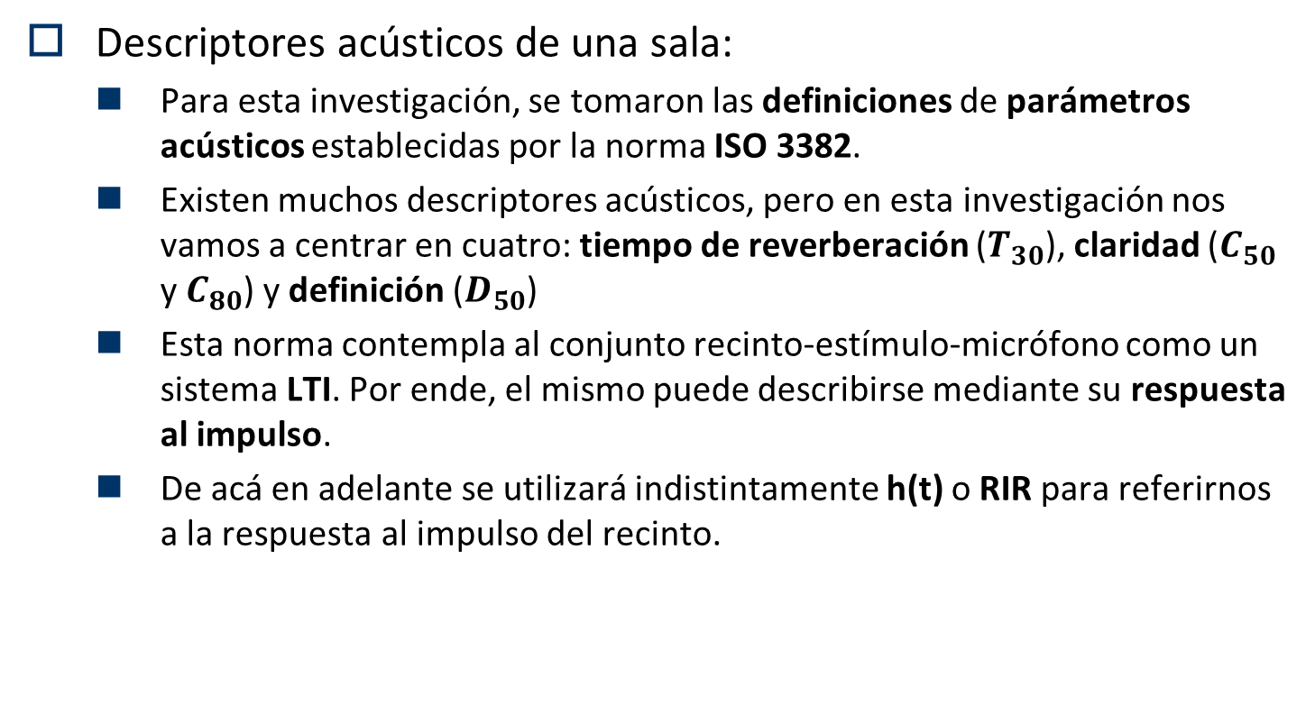
Marco teórico
Descriptores acústicos de una sala:
Para esta investigación, se tomaron las definiciones de parámetros acústicos establecidas por la norma ISO 3382.
Existen muchos descriptores acústicos, pero en esta investigación nos vamos a centrar en cuatro: tiempo de reverberación ($T_{30}$), claridad ($C_{50}$ y $C_{80}$) y definición ($D_{50}$)
Esta norma contempla al conjunto recinto-estímulo-micrófono como un sistema LTI. Por ende, el mismo puede describirse mediante su respuesta al impulso.
De acá en adelante se utilizará indistintamente h(t) o RIR para referirnos a la respuesta al impulso del recinto.
Maximiliano Ortiz - Estimación ciega de parámetros acústicos de un recinto
14/90

Slide 15
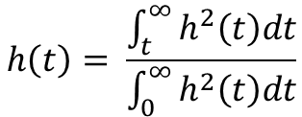
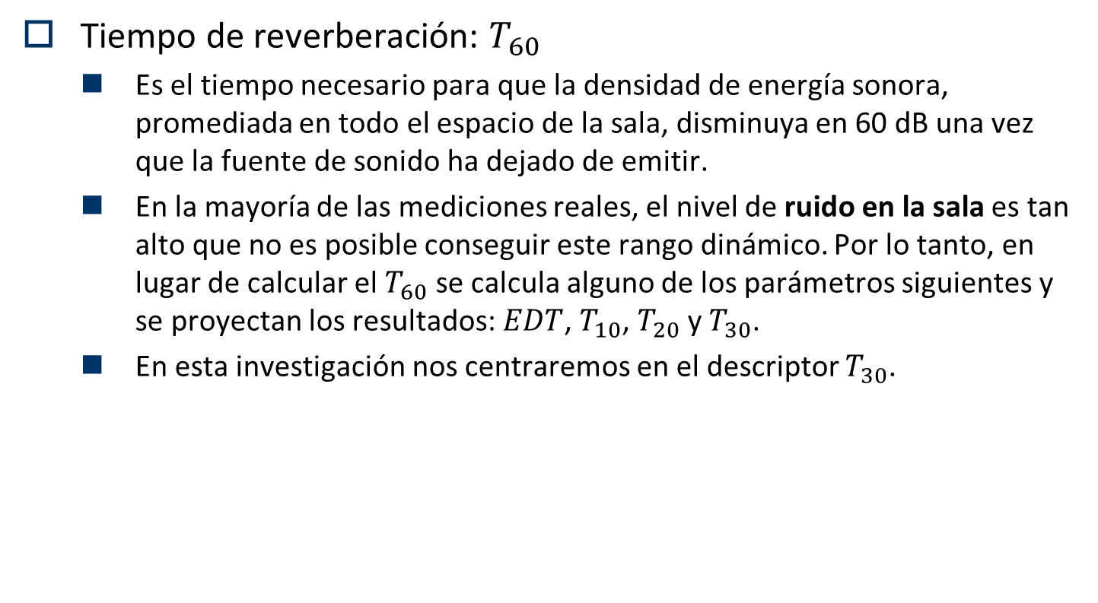
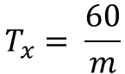
Marco teórico
Tiempo de reverberación: $T_{60}$
Es el tiempo necesario para que la densidad de energía sonora, promediada en todo el espacio de la sala, disminuya en 60 dB una vez que la fuente de sonido ha dejado de emitir.
En la mayoría de las mediciones reales, el nivel de ruido en la sala es tan alto que no es posible conseguir este rango dinámico. Por lo tanto, en lugar de calcular el $T_{60}$ se calcula alguno de los parámetros siguientes y se proyectan los resultados: $EDT$, $T_{10}$, $T_{20}$ y $T_{30}$.
En esta investigación nos centraremos en el descriptor $T_{30}$.
$$h\left(t\right)= \frac{\int_{t}^{∞}{h^{2}\left(t\right)dt}}{\int_{0}^{∞}{h^{2}\left(t\right)dt}}$$
$$T_{x}= \frac{60}{m}$$
Maximiliano Ortiz - Estimación ciega de parámetros acústicos de un recinto
15/90

Slide 16
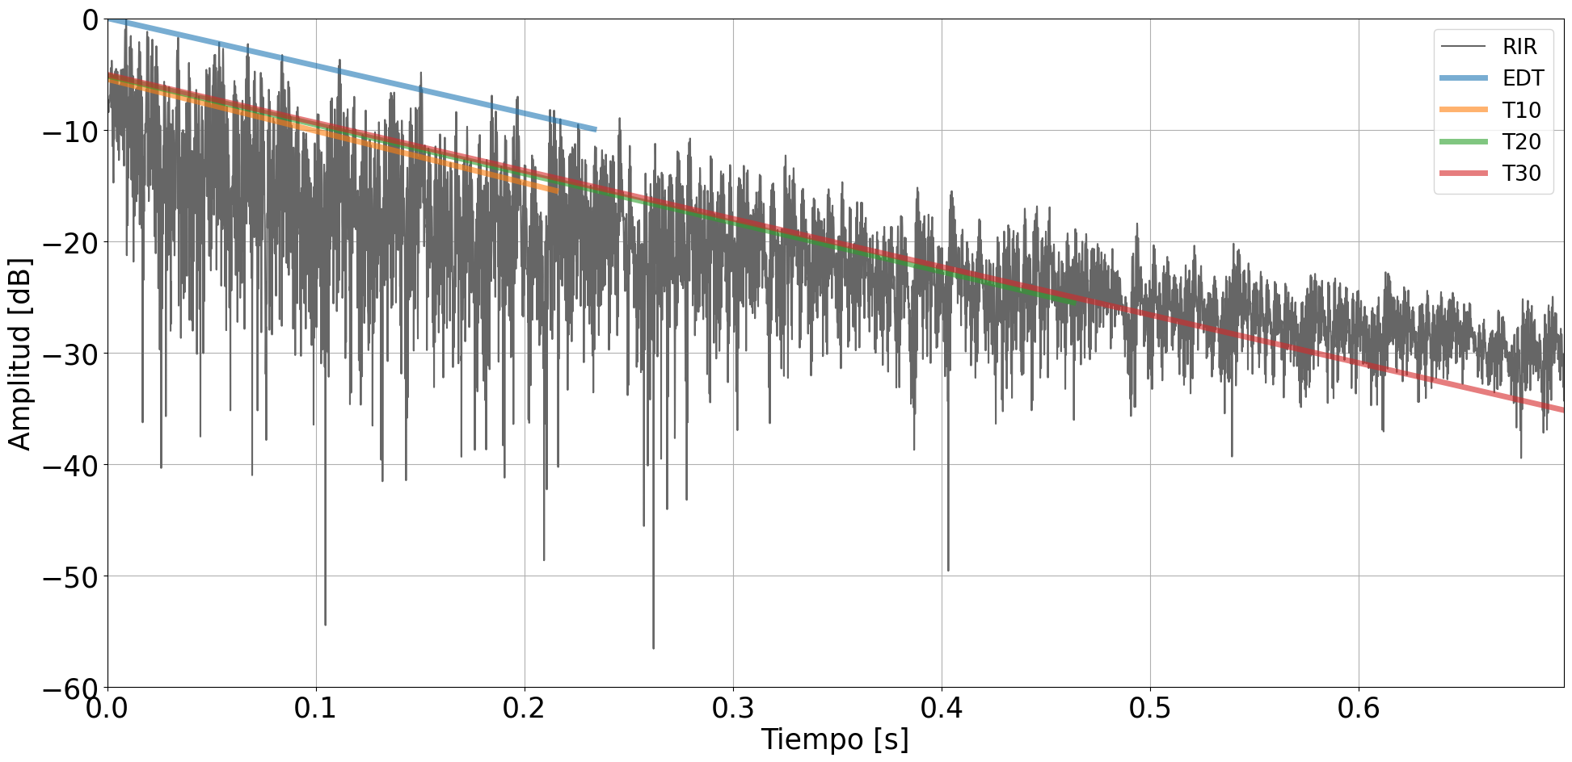
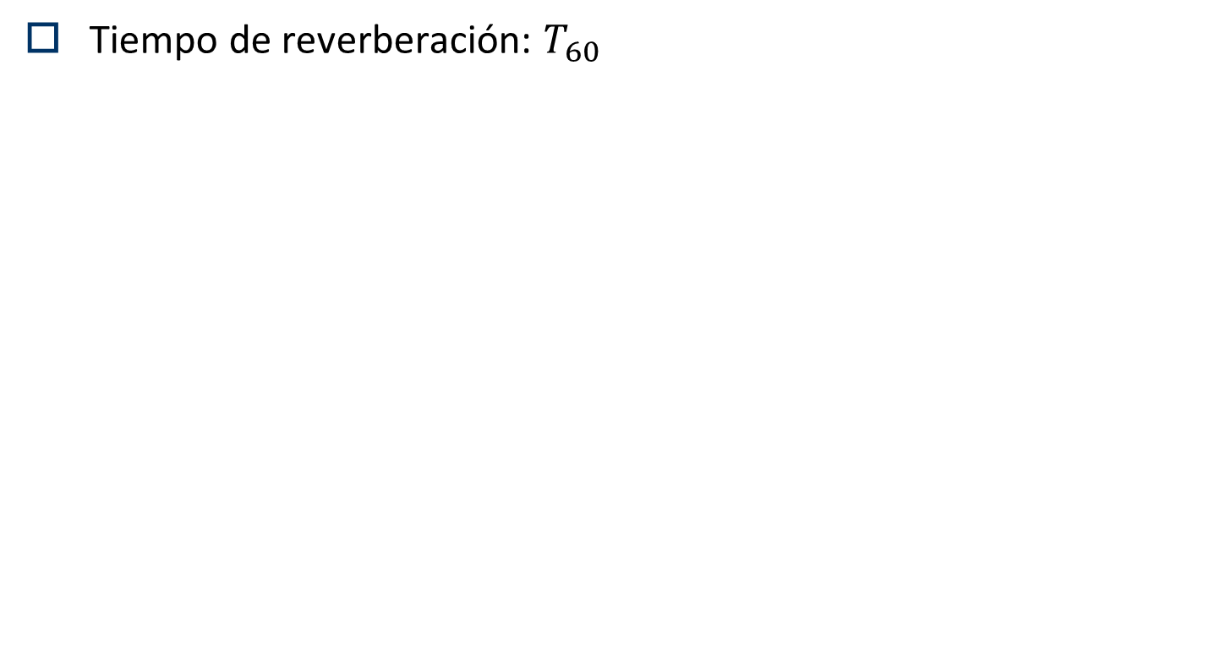
Marco teórico
Tiempo de reverberación: $T_{60}$
Maximiliano Ortiz - Estimación ciega de parámetros acústicos de un recinto
16/90

Slide 17
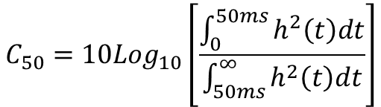
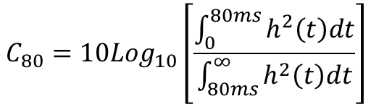
Marco teórico
Claridad: C50 y C80
Es un descriptor que se utiliza para comprender la relación entre la energía directa y la energía tardía en una sala, lo que proporciona información sobre el campo sonoro antes y después de la llegada de las reflexiones al micrófono.
Este parámetro se caracteriza según la cantidad de tiempo de integración que se utiliza para su cálculo, de los cuales se distinguen el C50 y C80.
El primero se utiliza para determinar la transparencia del habla de una sala y el segundo es similar, pero para música.
$$C_{50}=10{Log}_{10}\left[\frac{\int_{0}^{50ms}{h^{2}\left(t\right)dt}}{\int_{50ms}^{∞}{h^{2}\left(t\right)dt}}\right]$$
$$C_{80}=10{Log}_{10}\left[\frac{\int_{0}^{80ms}{h^{2}\left(t\right)dt}}{\int_{80ms}^{∞}{h^{2}\left(t\right)dt}}\right]$$
Maximiliano Ortiz - Estimación ciega de parámetros acústicos de un recinto
17/90

Slide 18
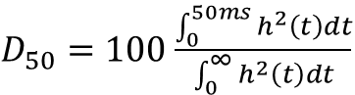
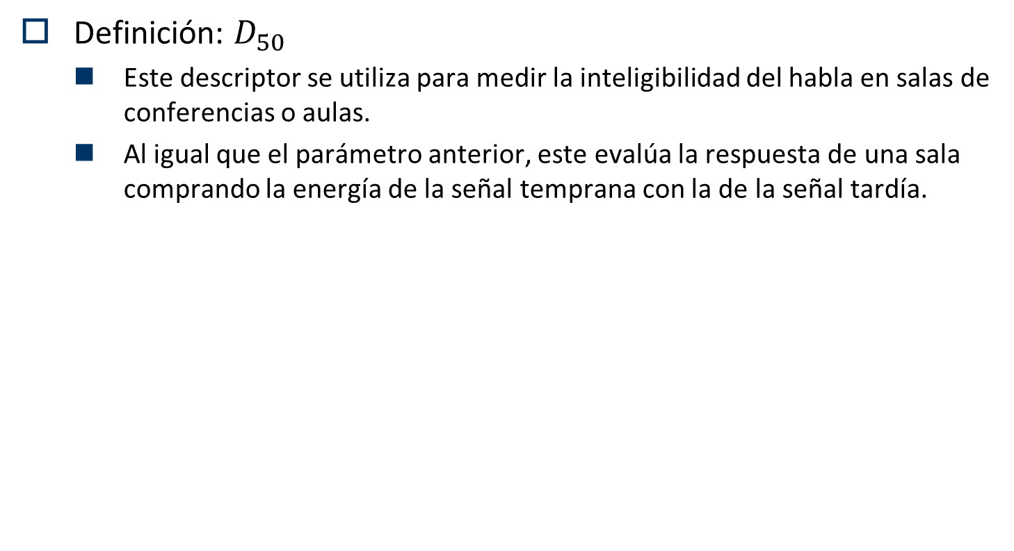
Marco teórico
Definición: $D_{50}$
Este descriptor se utiliza para medir la inteligibilidad del habla en salas de conferencias o aulas.
Al igual que el parámetro anterior, este evalúa la respuesta de una sala comprando la energía de la señal temprana con la de la señal tardía.
$D_{50}=100$ $\frac{\int_{0}^{50ms}{h^{2}\left(t\right)dt}}{\int_{0}^{∞}{h^{2}\left(t\right)dt}}$
Maximiliano Ortiz - Estimación ciega de parámetros acústicos de un recinto
18/90

Slide 19
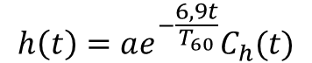
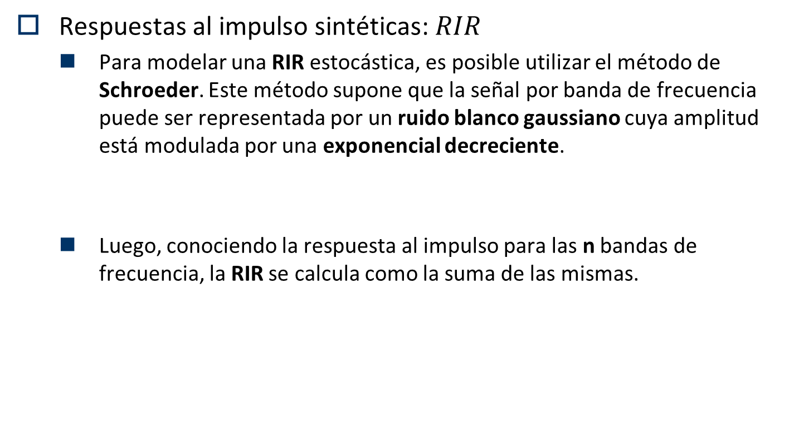
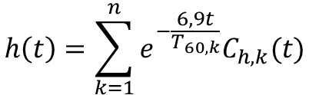
Marco teórico
Respuestas al impulso sintéticas: $RIR$
Para modelar una RIR estocástica, es posible utilizar el método de Schroeder. Este método supone que la señal por banda de frecuencia puede ser representada por un ruido blanco gaussiano cuya amplitud está modulada por una exponencial decreciente.
Luego, conociendo la respuesta al impulso para las n bandas de frecuencia, la RIR se calcula como la suma de las mismas.
$$h\left(t\right)=ae^{−\frac{6,9t}{T_{60}}}C_{h}(t)$$
$$h\left(t\right)=\sum_{k=1}^{n}{e^{−\frac{6,9t}{T_{60,k}}}C_{h,k}(t)}$$
Maximiliano Ortiz - Estimación ciega de parámetros acústicos de un recinto
19/90

Slide 20
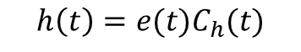
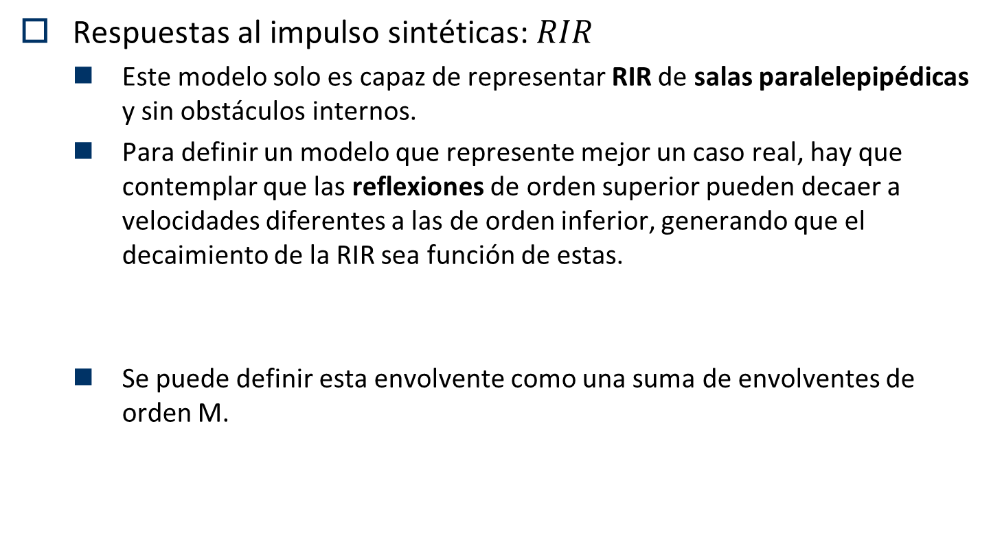
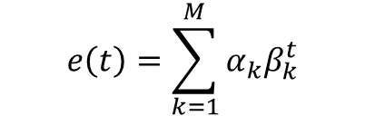
Marco teórico
Respuestas al impulso sintéticas:$RIR$
Este modelo solo es capaz de representar RIR de salas paralelepipédicas y sin obstáculos internos.
Para definir un modelo que represente mejor un caso real, hay que contemplar que las reflexiones de orden superior pueden decaer a velocidades diferentes a las de orden inferior, generando que el decaimiento de la RIR sea función de estas.
Se puede definir esta envolvente como una suma de envolventes de orden M.
$$h\left(t\right)=e(t)C_{h}(t)$$
$$e\left(t\right)=\sum_{k=1}^{M}{α_{k}β_{k}^{t}}$$
Maximiliano Ortiz - Estimación ciega de parámetros acústicos de un recinto
20/90

Slide 21
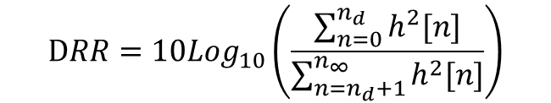
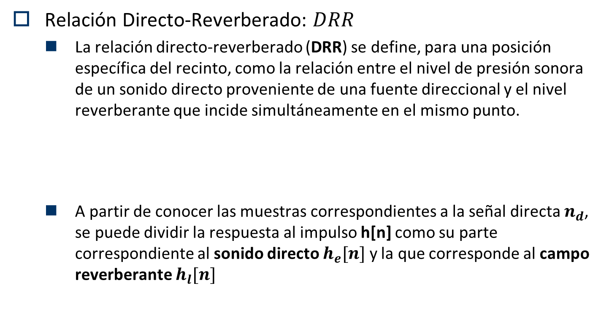
Marco teórico
Relación Directo-Reverberado: $DRR$
La relación directo-reverberado (DRR) se define, para una posición específica del recinto, como la relación entre el nivel de presión sonora de un sonido directo proveniente de una fuente direccional y el nivel reverberante que incide simultáneamente en el mismo punto.
A partir de conocer las muestras correspondientes a la señal directa $n_{d}$, se puede dividir la respuesta al impulso h[n] como su parte correspondiente al sonido directo $h_{e}[n]$ y la que corresponde al campo reverberante $h_{l}[n]$
$$DRR={10Log}_{10}\left(\frac{\sum_{n=0}^{n_{d}}{h^{2}[n]}}{\sum_{n=n_{d}+1}^{n_{∞}}{h^{2}[n]}}\right)$$
Maximiliano Ortiz - Estimación ciega de parámetros acústicos de un recinto
21/90

Slide 22
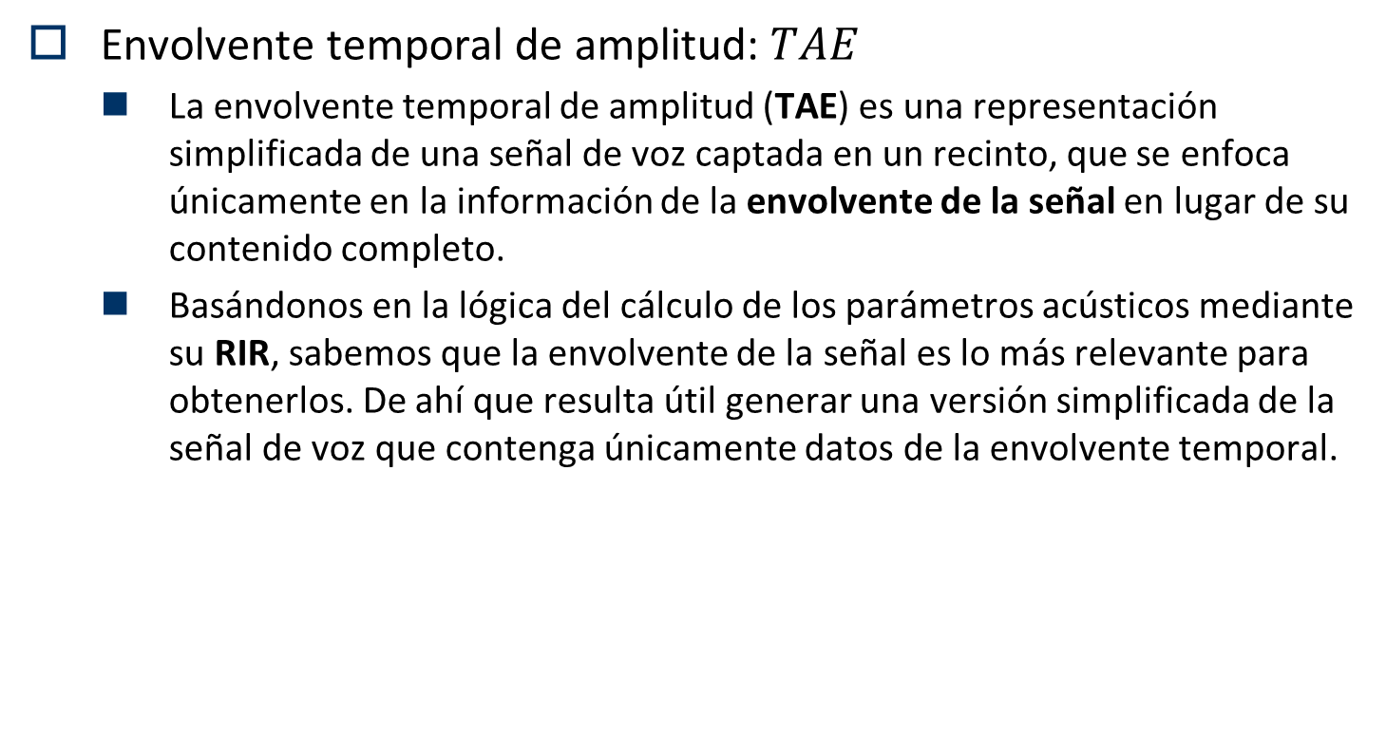
Marco teórico
Envolvente temporal de amplitud: $TAE$
La envolvente temporal de amplitud (TAE) es una representación simplificada de una señal de voz captada en un recinto, que se enfoca únicamente en la información de la envolvente de la señal en lugar de su contenido completo.
Basándonos en la lógica del cálculo de los parámetros acústicos mediante su RIR, sabemos que la envolvente de la señal es lo más relevante para obtenerlos. De ahí que resulta útil generar una versión simplificada de la señal de voz que contenga únicamente datos de la envolvente temporal.
Maximiliano Ortiz - Estimación ciega de parámetros acústicos de un recinto
22/90

Slide 23
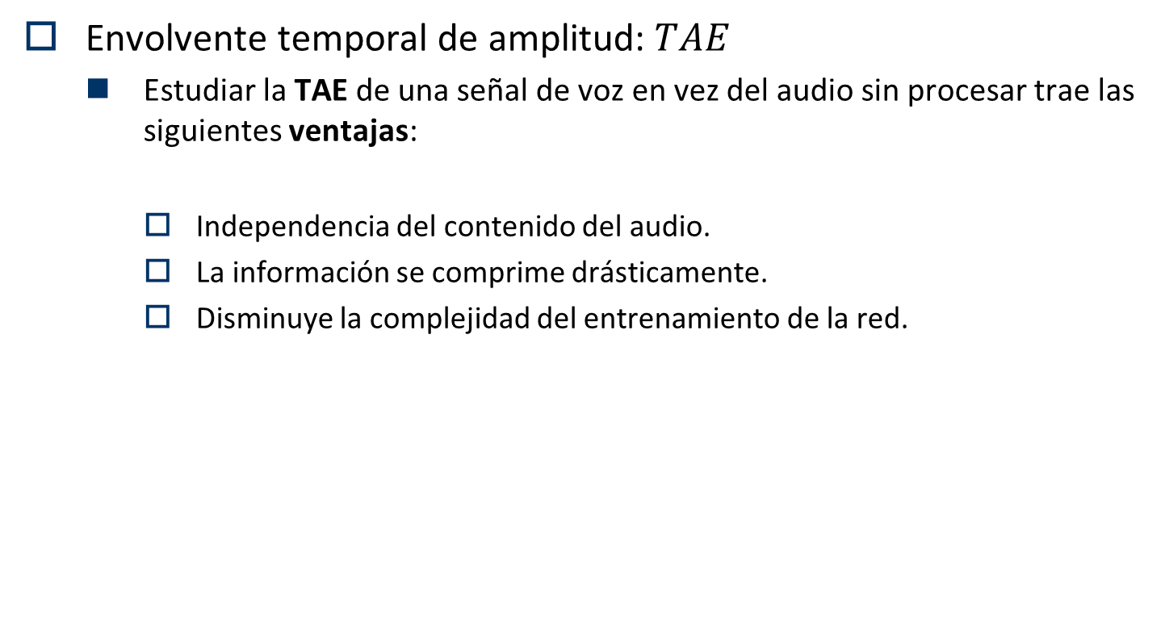
Marco teórico
Envolvente temporal de amplitud: $TAE$
Estudiar la TAE de una señal de voz en vez del audio sin procesar trae las siguientes ventajas:
Independencia del contenido del audio.
La información se comprime drásticamente.
Disminuye la complejidad del entrenamiento de la red.
Maximiliano Ortiz - Estimación ciega de parámetros acústicos de un recinto
23/90

Slide 24
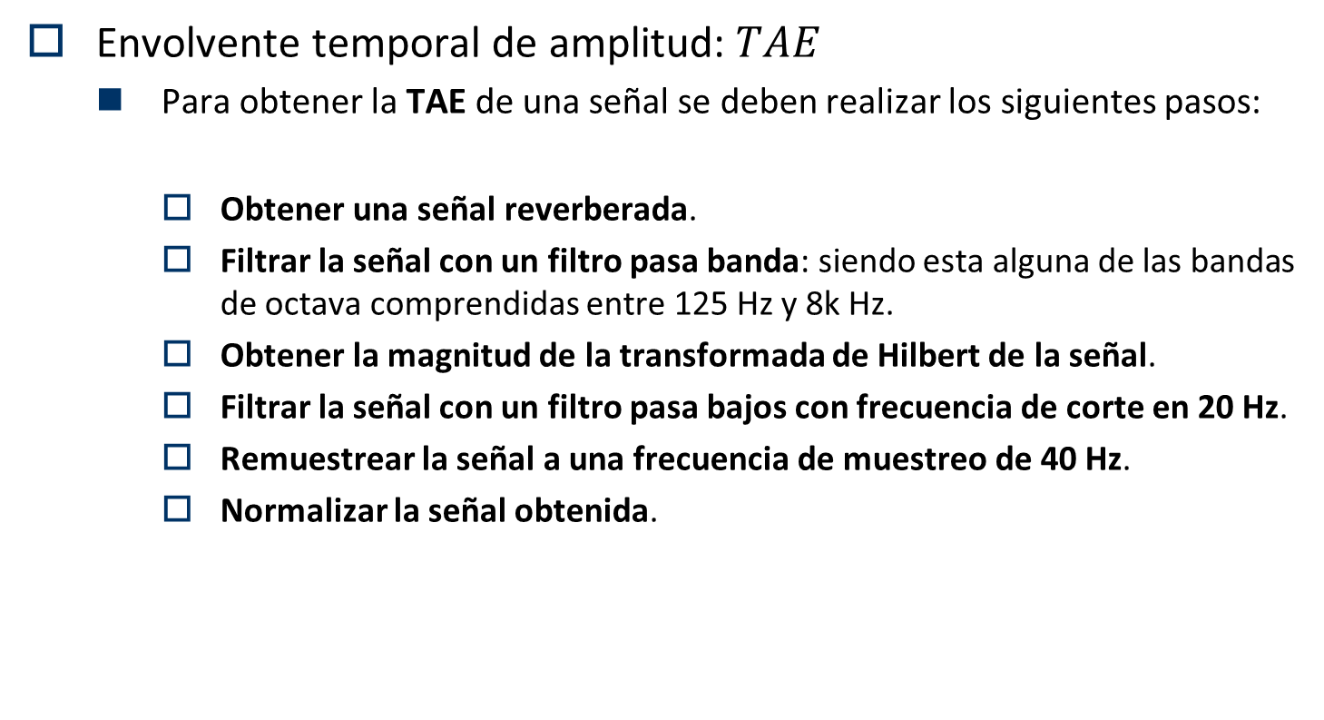
Marco teórico
Envolvente temporal de amplitud: $TAE$
Para obtener la TAE de una señal se deben realizar los siguientes pasos:
Obtener una señal reverberada.
Filtrar la señal con un filtro pasa banda: siendo esta alguna de las bandas de octava comprendidas entre 125 Hz y 8k Hz.
Obtener la magnitud de la transformada de Hilbert de la señal.
Filtrar la señal con un filtro pasa bajos con frecuencia de corte en 20 Hz.
Remuestrear la señal a una frecuencia de muestreo de 40 Hz.
Normalizar la señal obtenida.
Maximiliano Ortiz - Estimación ciega de parámetros acústicos de un recinto
24/90

Slide 25
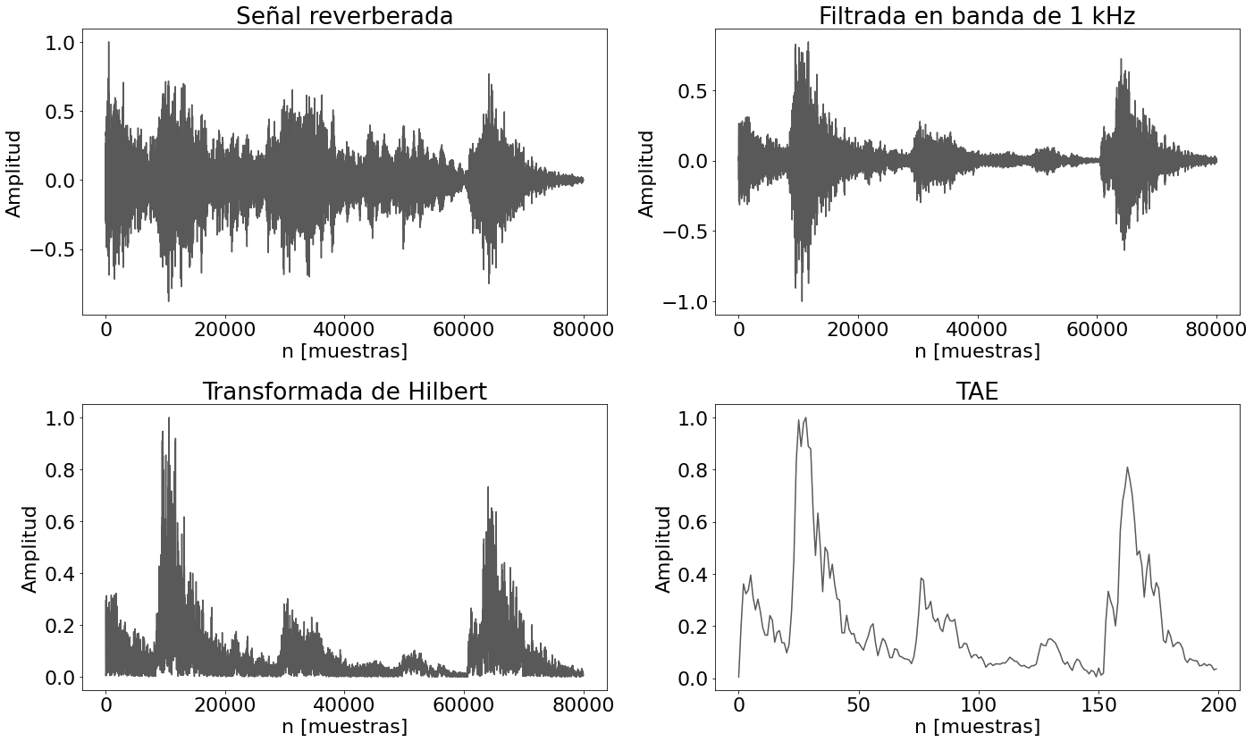

Marco teórico
Envolvente temporal de amplitud: $TAE$
Maximiliano Ortiz - Estimación ciega de parámetros acústicos de un recinto
25/90

Slide 26
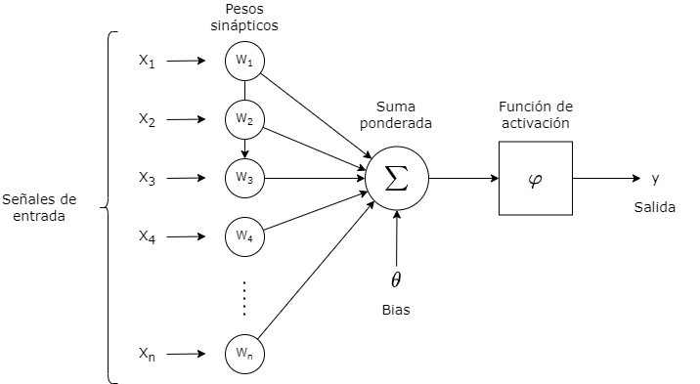
Marco teórico
Redes neuronales artificiales: Perceptrón
La unidad básica de los algoritmos de machine learning es la neurona. Existen diversos modelos de esta, pero el más reconocido y utilizado es el perceptrón.
Su objetivo principal es realizar cálculos que permitan detectar características y patrones en los datos de entrada.
Maximiliano Ortiz - Estimación ciega de parámetros acústicos de un recinto
26/90

Slide 27
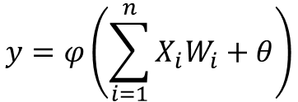
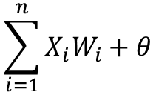
Marco teórico
Redes neuronales artificiales: Perceptrón
Los componentes principales de una neurona artificial son:
Entradas.
Pesos sinápticos: determinan la importancia relativa de cada entrada en el cálculo y se ajustan durante el entrenamiento.
Umbral o Bias: entrada adicional a la neurona que influye en la activación de la misma.
Suma ponderada:
Función de activación:
$$\sum_{i=1}^{n}{X_{i}W_{i}+θ}$$
$$y=φ\left(\sum_{i=1}^{n}{X_{i}W_{i}+θ}\right)$$
Maximiliano Ortiz - Estimación ciega de parámetros acústicos de un recinto
27/90

Slide 28
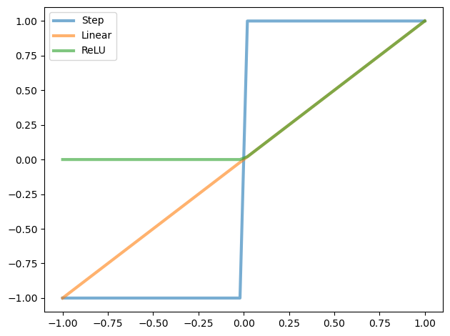
Marco teórico
Redes neuronales artificiales: Perceptrón
Maximiliano Ortiz - Estimación ciega de parámetros acústicos de un recinto
28/90

Slide 29
Marco teórico
Redes neuronales artificiales: Perceptrón Multicapa
Al interconectar varias neuronas artificiales y organizarlas en capas podemos formar una red neuronal.
Estas redes se construyen siguiendo una arquitectura específica: cantidad de capas, número de neuronas por capa, tipo de capas, entre otros parámetros.
Uno de los modelos más estudiados es el perceptrón multicapa. Esta red consta de una capa de entrada que se conecta a una o varias capas ocultas, y a una capa de salida.
Cada capa puede tener un número diferente de neuronas y está completamente conectada a la capa adyacente. Cada neurona tiene asociados pesos y un umbral.
Si la salida de cualquier neurona individual supera el umbral especificado, la neurona se activa y envía datos a la siguiente capa de la red. De lo contrario, no se transmite información a la siguiente capa.
Maximiliano Ortiz - Estimación ciega de parámetros acústicos de un recinto
29/90

Slide 30
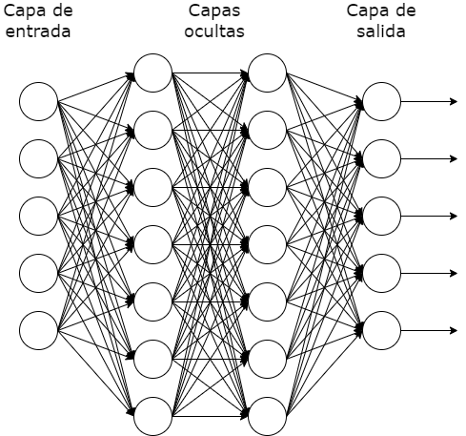
Marco teórico
Redes neuronales artificiales: Perceptrón Multicapa
Maximiliano Ortiz - Estimación ciega de parámetros acústicos de un recinto
30/90

Slide 31
Marco teórico
Redes neuronales artificiales: Perceptrón Multicapa
Una de las ventajas más significativas de este algoritmo es su capacidad para representar cualquier función matemática, si la red tiene un número suficiente de neuronas.
Esta propiedad se conoce como el teorema de aproximación universal de las redes neuronales.
Maximiliano Ortiz - Estimación ciega de parámetros acústicos de un recinto
31/90

Slide 32
Marco teórico
Redes neuronales artificiales: Entrenamiento
Los algoritmos de aprendiza automático se basan en el procesamiento de datos para entrenar modelos. En el caso del aprendizaje supervisado, se utilizan datos de entrenamiento en forma de pares (x, y), donde y representa el valor objetivo esperado para una determinada entrada x.
El objetivo de una red neuronal es encontrar una configuración óptima de los parámetros entrenables que permita que una entrada x genere la salida deseada y. A este proceso se lo conoce como entrenamiento.
Para configurar estos parámetros se utiliza una función de costo, la cual es la encargada de medir la discrepancia entre el valor obtenido por la red y el deseado. El resultado de esta función se utiliza como una señal de retroalimentación para ajustar los parámetros entrenables de la red y minimizar el error.
Maximiliano Ortiz - Estimación ciega de parámetros acústicos de un recinto
32/90

Slide 33
Marco teórico
Redes neuronales artificiales: Entrenamiento
La forma y el tipo de datos que se presentan a la red tienen un impacto significativo en su rendimiento. El objetivo es lograr que esta pueda generalizar y estimar de manera precisa datos que no ha visto previamente. Para lograr esto, la base de datos se divide en los siguientes conjuntos:
Conjunto de entrenamiento: es el más grande y se utiliza durante la etapa de entrenamiento de la red neuronal.
Conjunto de validación: se utiliza para evaluar el rendimiento del sistema durante la etapa de entrenamiento.
Conjunto de prueba: se utiliza para evaluar el rendimiento de la red neuronal al realizar estimaciones. Contiene datos que nunca han sido vistos por la red.
Maximiliano Ortiz - Estimación ciega de parámetros acústicos de un recinto
33/90

Slide 34
Marco teórico
Redes neuronales artificiales: Entrenamiento
Cuando las redes neuronales no están correctamente implementadas, tanto por la elección de sus parámetros e hiperpárametros como por la base de datos utilizada, se pueden dar dos fenómenos no deseados: el sobreajuste y el subajuste.
El sobreajuste se produce cuando el modelo muestra un rendimiento excelente en los datos de entrenamiento, pero un rendimiento deficiente en los datos de validación y evaluación.
El subajuste se refiere a un rendimiento deficiente tanto en los datos de entrenamiento como en los de evaluación.
Maximiliano Ortiz - Estimación ciega de parámetros acústicos de un recinto
34/90

Slide 35
Marco teórico
Redes neuronales convolucionales: CNN
Las redes neuronales convolucionales (CNN) son un tipo de red neuronal profunda en el que las neuronas corresponden a campos receptivos, similar al funcionamiento de la corteza visual.
Este algoritmo utiliza filtros convolucionales para extraer características significativas de las imágenes, como bordes, texturas, formas, entre otros. Estos filtros se aplican repetidamente a la imagen, reduciendo su tamaño a medida que se profundiza la red.
La información resultante se alimenta a capas completamente conectadas para que la red pueda realizar una tarea específica, como la clasificación de imagen.
Maximiliano Ortiz - Estimación ciega de parámetros acústicos de un recinto
35/90

Slide 36
Marco teórico
Redes neuronales convolucionales: CNN
La capa convolucional es el componente fundamental de las CNN. La misma cuenta con las siguientes características:
Campo receptivo limitado: Las neuronas en una capa convolucional están conectadas solo a una parte local de la entrada, conocida como campo receptivo, permitiéndoles capturar patrones locales en los datos. A medida que se avanza en la red, este campo receptivo se expande para abarcar áreas más extensas de la entrada.
Parámetros compartidos: En una capa convolucional, los pesos de las neuronas se comparten entre distintas partes del campo receptivo, lo que reduce la cantidad de parámetros entrenables en la red. Esta propiedad mejora la eficiencia en memoria y cálculo de las redes convolucionales. Además, permite a estas redes detectar patrones en diversas ubicaciones de la entrada, lo que les da invariancia a las traslaciones.
Maximiliano Ortiz - Estimación ciega de parámetros acústicos de un recinto
36/90

Slide 37
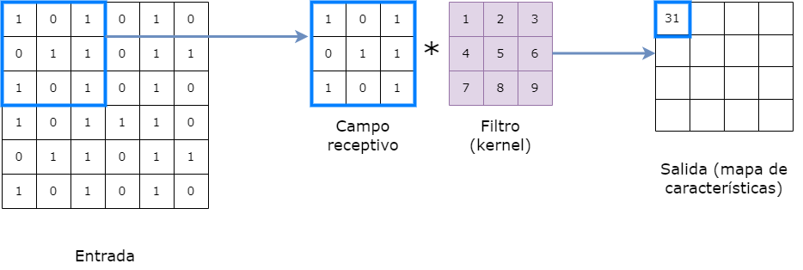
Marco teórico
Redes neuronales convolucionales: CNN
Convolución: La operación central en una capa convolucional es la convolución, que implica aplicar un filtro (kernel) a la entrada. Durante este proceso, el filtro se desliza sobre la entrada, realizando productos internos con secciones correspondientes de la misma. La suma de estos productos internos da como resultado un valor de salida. Esto se repite en varias ubicaciones de la entrada para generar un mapa de características que representa patrones específicos, como bordes, texturas o formas. Cada filtro aprende a detectar un patrón particular en la entrada.
Maximiliano Ortiz - Estimación ciega de parámetros acústicos de un recinto
37/90

Slide 38
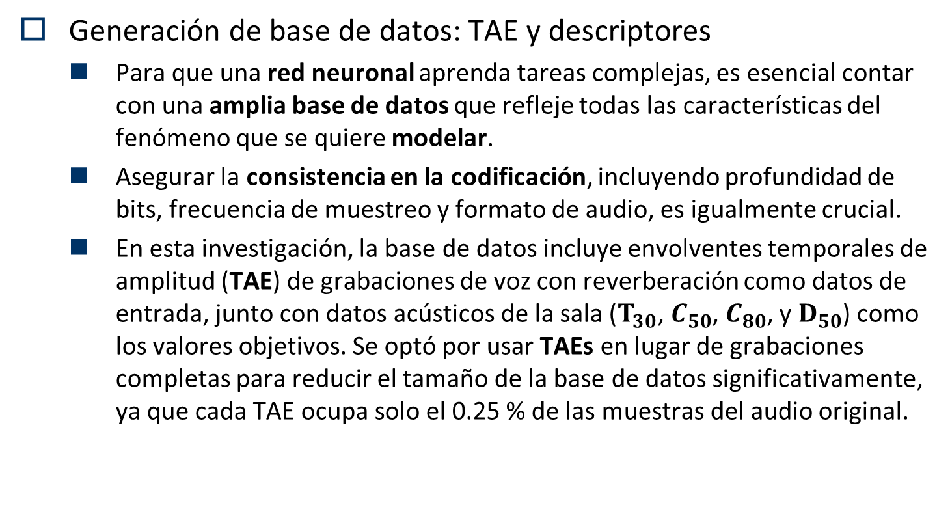
Metodología
Generación de base de datos: TAE y descriptores
Para que una red neuronal aprenda tareas complejas, es esencial contar con una amplia base de datos que refleje todas las características del fenómeno que se quiere modelar.
Asegurar la consistencia en la codificación, incluyendo profundidad de bits, frecuencia de muestreo y formato de audio, es igualmente crucial.
En esta investigación, la base de datos incluye envolventes temporales de amplitud (TAE) de grabaciones de voz con reverberación como datos de entrada, junto con datos acústicos de la sala ($T_{30}$, $C_{50}$, $C_{80}$, y $D_{50}$) como los valores objetivos. Se optó por usar TAEs en lugar de grabaciones completas para reducir el tamaño de la base de datos significativamente, ya que cada TAE ocupa solo el 0.25 % de las muestras del audio original.
Maximiliano Ortiz - Estimación ciega de parámetros acústicos de un recinto
38/90

Slide 39
Metodología
Generación de base de datos: TAE y descriptores
Se utilizaron grabaciones de voz anecoicas tomadas en la sala anecoica de la Universidad Tecnológica de Delft. Estas grabaciones se reverberaron convolucionándolas con respuestas al impulso de diversas salas, generando así variaciones en la base de datos.
Para cada audio reverberado y su respectiva respuesta al impulso, se llevaron a cabo cálculos de los valores de TAE y descriptores acústicos.
La base de datos se dividió en tres grupos: entrenamiento, validación y prueba. El grupo de prueba representa el 20% del total de la base de datos, mientras que el conjunto de entrenamiento comprende el 70% y el de validación el 10% restante.
Delft University of Technology: https://www.tudelft.nl/en/
Maximiliano Ortiz - Estimación ciega de parámetros acústicos de un recinto
39/90

Slide 40
Metodología
Generación de base de datos: TAE y descriptores
Se garantizó que las TAE generadas para la base de datos no provinieran de archivos duplicados.
Para ello, se realizó una separación de respuestas al impulso de manera que el 80 % de cada grupo (reales, aumentadas y sintéticas) se destinara para el entrenamiento y validación, y el 20 % restante se reservara para el conjunto de pruebas.
Maximiliano Ortiz - Estimación ciega de parámetros acústicos de un recinto
40/90

Slide 41
Metodología
Generación de base de datos: señales de voz
Se utilizó la base de datos del desafío ACE Challenge, que incluye las grabaciones de voz anecoicas. La misma cuenta con 50 grabaciones de personas respondiendo a preguntas con oraciones extensas.
Se descartaron 12 grabaciones con duración inferior a 5 s (el mínimo necesario para generar una TAE). Se seleccionaron los 38 archivos restantes, clasificándolos por género y tipo de pregunta.
30 de estos archivos formaron la base de datos de entrenamiento, con igual cantidad de grabaciones de hombres y mujeres que respondieron las mismas preguntas. Los 8 archivos restantes se reservaron para pruebas, también distribuidos equitativamente entre hombres y mujeres, y se aseguró que las preguntas fueran diferentes en comparación con el conjunto de entrenamiento.
Todos los archivos seleccionados se recortaron a una duración de 5 s y se remuestrearon a 16 kHz para uniformidad en la base de datos.
Maximiliano Ortiz - Estimación ciega de parámetros acústicos de un recinto
41/90

Slide 42
Metodología
Aumentación de respuestas al impulso:
Se requieren diversas RIRs que reflejen distintas características acústicas, como tiempos de reverberación y pendientes de decaimiento en salas. Obtener estas RIR mediante mediciones in situ es complicado y costoso.
Una solución es utilizar técnicas de aumentación de datos, que modifican las señales existentes para variar parámetros acústicos como el tiempo de reverberación y la relación directo-reverberado (DRR). Esto permite aumentar significativamente la variedad de salas en la base de datos.
En esta investigación, las respuestas al impulso aumentadas se generan a partir de respuestas al impulso reales. Se aplican dos procesos específicos: modificación de la amplitud inicial para controlar DRR y alteración de la envolvente de decaimiento para controlar el tiempo de reverberación.
Maximiliano Ortiz - Estimación ciega de parámetros acústicos de un recinto
42/90

Slide 43
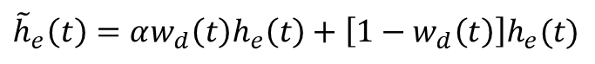
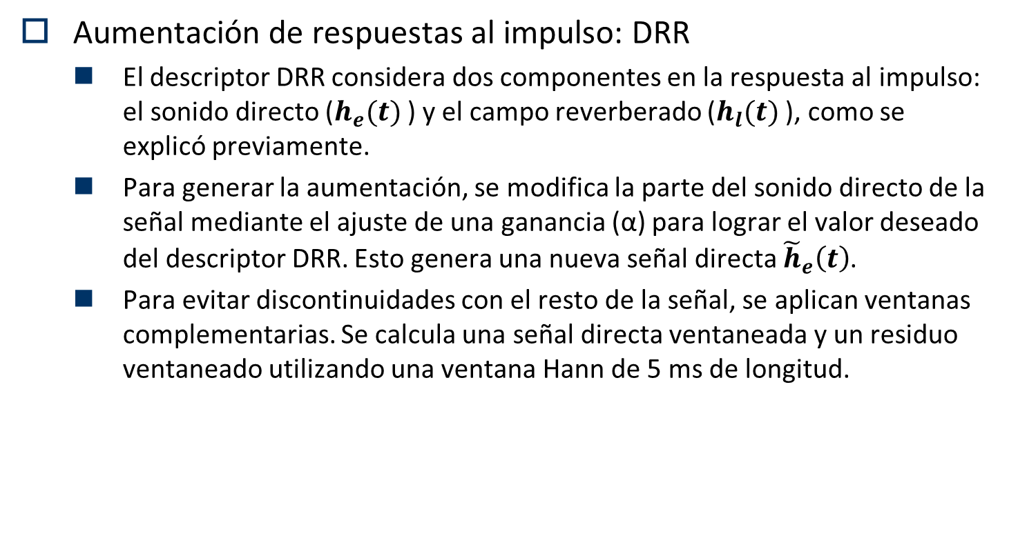
Metodología
Aumentación de respuestas al impulso: DRR
El descriptor DRR considera dos componentes en la respuesta al impulso: el sonido directo ($h_{e}(t)$ ) y el campo reverberado ($h_{l}(t)$ ), como se explicó previamente.
Para generar la aumentación, se modifica la parte del sonido directo de la señal mediante el ajuste de una ganancia (α) para lograr el valor deseado del descriptor DRR. Esto genera una nueva señal directa ${\tilde{h}}_{e}\left(t\right)$.
Para evitar discontinuidades con el resto de la señal, se aplican ventanas complementarias. Se calcula una señal directa ventaneada y un residuo ventaneado utilizando una ventana Hann de 5 ms de longitud.
$${\tilde{h}}_{e}\left(t\right)=αw_{d}\left(t\right)h_{e}\left(t\right)+\left[1−w_{d}\left(t\right)\right]h_{e}(t)$$
Maximiliano Ortiz - Estimación ciega de parámetros acústicos de un recinto
43/90

Slide 44
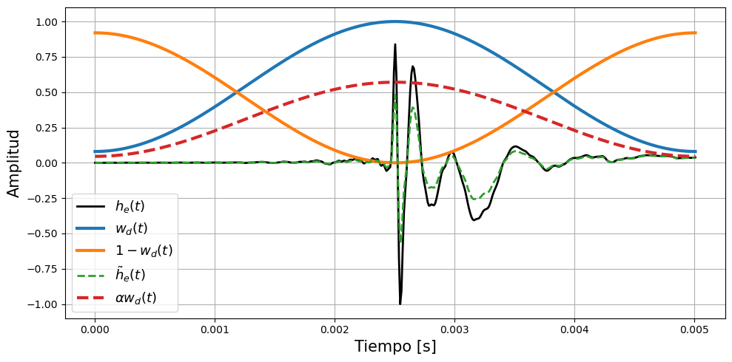
Metodología
Aumentación de respuestas al impulso: DRR
Maximiliano Ortiz - Estimación ciega de parámetros acústicos de un recinto
44/90

Slide 45
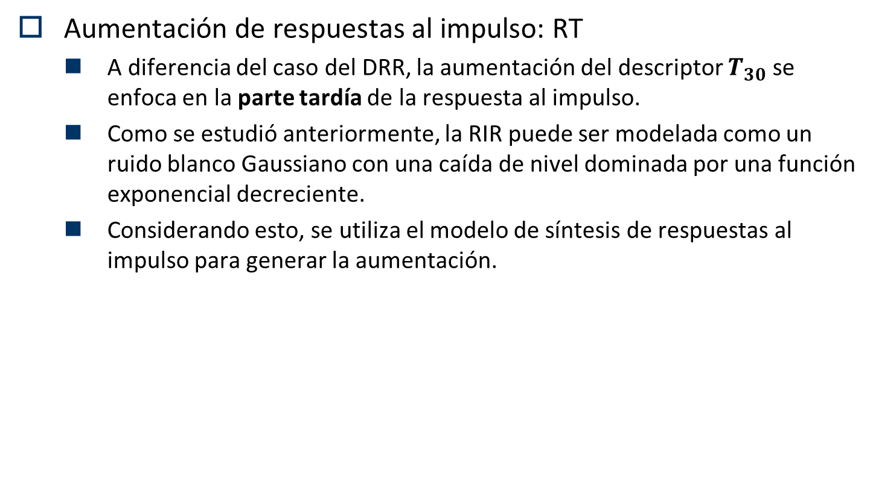
Metodología
Aumentación de respuestas al impulso: RT
A diferencia del caso del DRR, la aumentación del descriptor $T_{30}$ se enfoca en la parte tardía de la respuesta al impulso.
Como se estudió anteriormente, la RIR puede ser modelada como un ruido blanco Gaussiano con una caída de nivel dominada por una función exponencial decreciente.
Considerando esto, se utiliza el modelo de síntesis de respuestas al impulso para generar la aumentación.
$$h_{m}\left(t\right)=A_{m}e^{\frac{−\left(t−t_{0}\right)}{τ_{m}}}C_{h}\left(t\right)u\left(t−t_{0}\right)+σ_{m}C_{h}\left(t\right)$$
Maximiliano Ortiz - Estimación ciega de parámetros acústicos de un recinto
45/90

Slide 46
Metodología
Obtención de respuestas al impulso:
Se emplearon dos tipos de respuestas al impulso en esta investigación: respuestas reales y respuestas sintéticas.
Un tercer grupo de respuestas se generó utilizando procesos de aumentación sobre las respuestas reales.
En todos los casos, las señales se muestrearon a una frecuencia de 16 kHz para homogeneizar la codificación de la base de datos ya que las señales de voz cuentan con esta misma frecuencia.
Maximiliano Ortiz - Estimación ciega de parámetros acústicos de un recinto
46/90

Slide 47
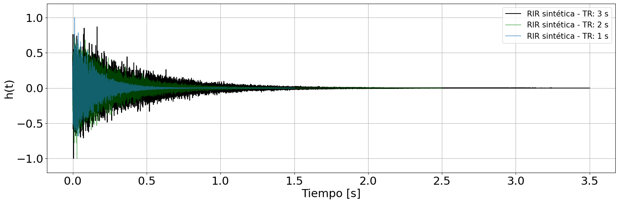
Metodología
Obtención de respuestas al impulso: sintéticas
Se empleó el modelo de Schroeder para generar respuestas al impulso sintéticas. Este modelo permite sintetizar RIRs para salas con forma de paralelepípedo, considerando un tiempo de reverberación específico.
Se generaron 2900 respuestas al impulso de manera equitativa en relación al tiempo de reverberación. Los valores de RT abarcaron desde 0.2 s hasta 3 s, con incrementos de 0.1 s.
Maximiliano Ortiz - Estimación ciega de parámetros acústicos de un recinto
47/90

Slide 48
Metodología
Obtención de respuestas al impulso: reales
Las RIR reales se obtuvieron de la base de datos C4DM. Las mismas se calcularon utilizando el método del LSS en 3 recintos distintos.
 | 125 [Hz] | 250 [Hz] | 500 [Hz] | 1000 [Hz] | 2000 [Hz] | 4000 [Hz] | 8000 [Hz]
Great Hall [s] | 2.19 | 2.17 | 2.44 | 2.48 | 2.34 | 1.93 | 1.36
Octagon [s] | 2.40 | 2.41 | 3.05 | 3.34 | 2.96 | 2.43 | 1.69
Classroom [s] | 1.80 | 2.19 | 2.07 | 1.88 | 1.99 | 1.74 | 1.29
Maximiliano Ortiz - Estimación ciega de parámetros acústicos de un recinto
48/90

Slide 49
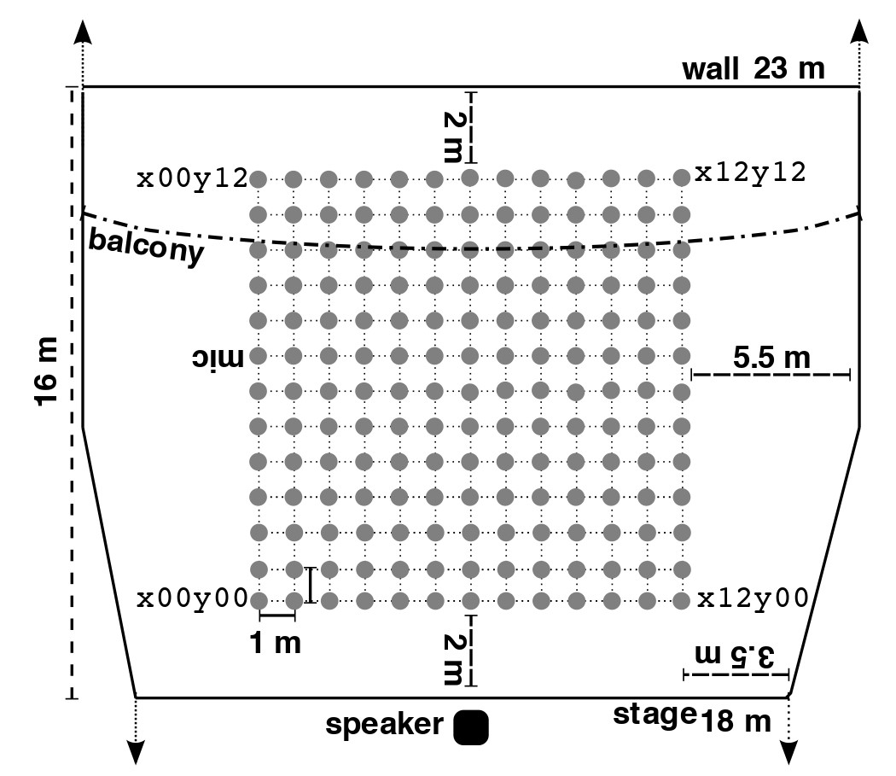
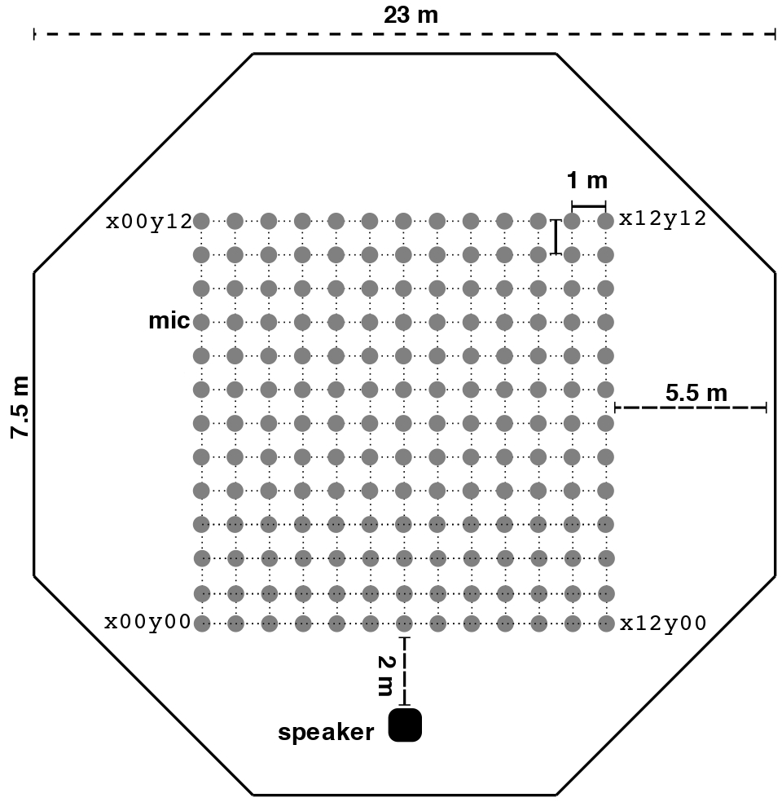
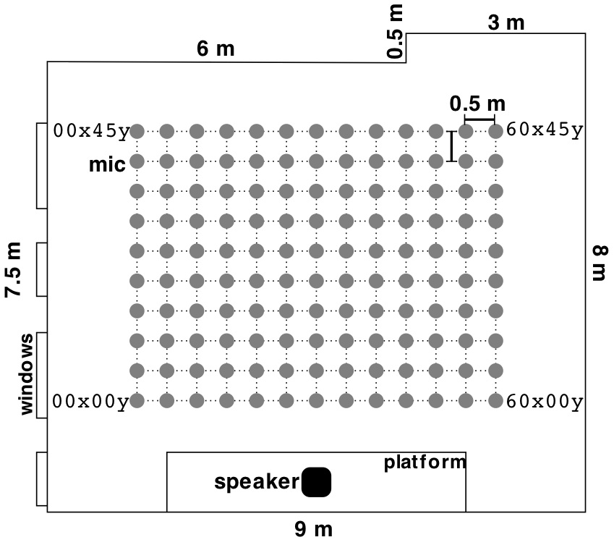
Metodología
Obtención de respuestas al impulso: reales
Great Hall
Octagon
Classroom
Maximiliano Ortiz - Estimación ciega de parámetros acústicos de un recinto
49/90

Slide 50
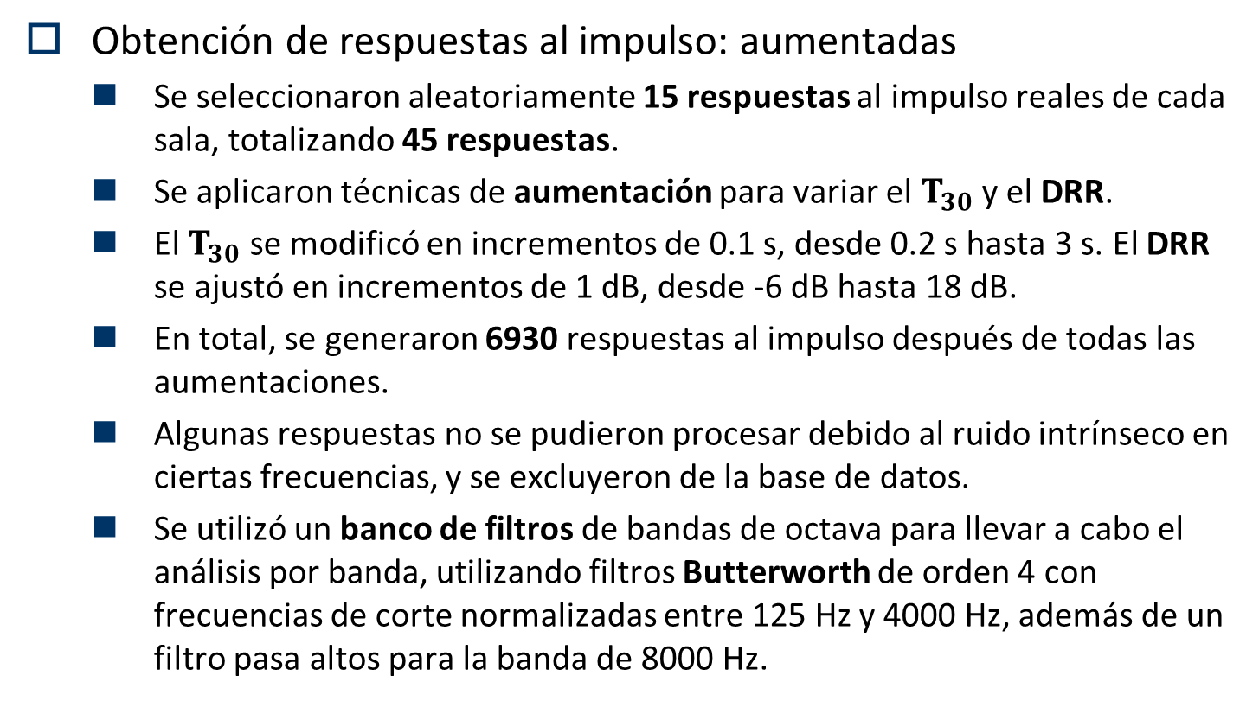
Metodología
Obtención de respuestas al impulso: aumentadas
Se seleccionaron aleatoriamente 15 respuestas al impulso reales de cada sala, totalizando 45 respuestas.
Se aplicaron técnicas de aumentación para variar el $T_{30}$y el DRR.
El $T_{30}$ se modificó en incrementos de 0.1 s, desde 0.2 s hasta 3 s. El DRR se ajustó en incrementos de 1 dB, desde -6 dB hasta 18 dB.
En total, se generaron 6930 respuestas al impulso después de todas las aumentaciones.
Algunas respuestas no se pudieron procesar debido al ruido intrínseco en ciertas frecuencias, y se excluyeron de la base de datos.
Se utilizó un banco de filtros de bandas de octava para llevar a cabo el análisis por banda, utilizando filtros Butterworth de orden 4 con frecuencias de corte normalizadas entre 125 Hz y 4000 Hz, además de un filtro pasa altos para la banda de 8000 Hz.
Maximiliano Ortiz - Estimación ciega de parámetros acústicos de un recinto
50/90

Slide 51
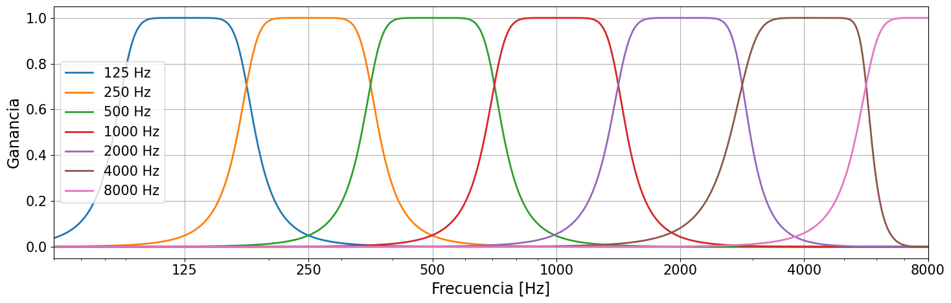
Metodología
Obtención de respuestas al impulso: aumentadas
Maximiliano Ortiz - Estimación ciega de parámetros acústicos de un recinto
51/90

Slide 52

Metodología
Cálculo de los descriptores de las RIR:
Después de recopilar la base de datos de RIR, se calcularon los descriptores acústicos ($T_{30}$, $C_{50}$, $C_{80}$, y $D_{50}$) para cada señal, siguiendo las directrices de la norma ISO 3382. Estos cálculos se realizan a nivel de bandas de frecuencia, utilizando el banco de filtros visto previamente.
Para garantizar la calidad de los cálculos, se estimó el nivel de ruido de fondo empleando el método de Lundeby durante la medición del $T_{30}$. Además, se exige que cada banda tenga un rango dinámico mínimo de 45 dB, desde el punto máximo de la respuesta hasta el nivel estimado del ruido de fondo. Si una banda no cumple este criterio, se excluye del análisis.
Maximiliano Ortiz - Estimación ciega de parámetros acústicos de un recinto
52/90

Slide 53
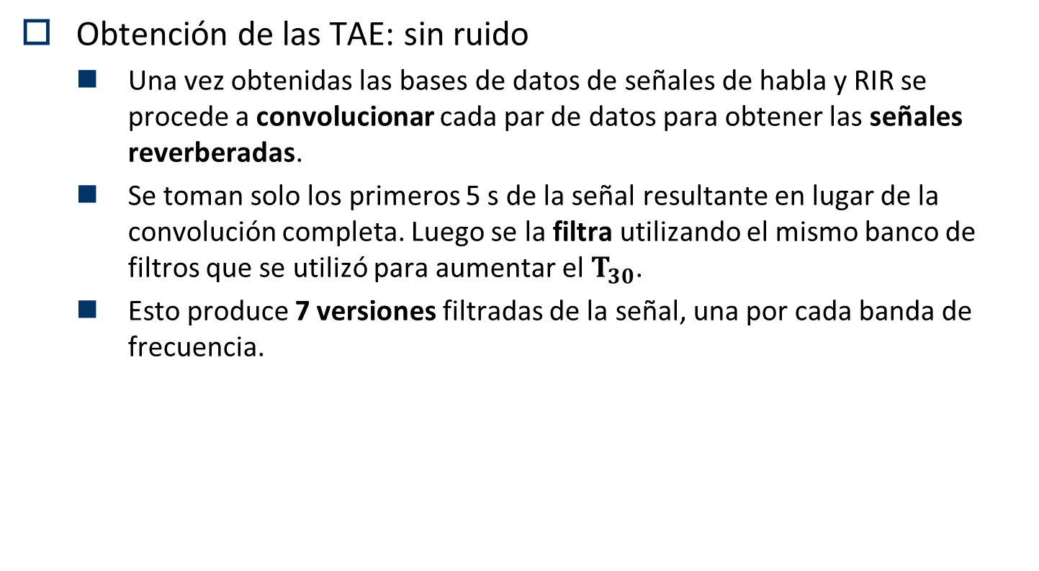
Metodología
Obtención de las TAE: sin ruido
Una vez obtenidas las bases de datos de señales de habla y RIR se procede a convolucionar cada par de datos para obtener las señales reverberadas.
Se toman solo los primeros 5 s de la señal resultante en lugar de la convolución completa. Luego se la filtra utilizando el mismo banco de filtros que se utilizó para aumentar el $T_{30}$.
Esto produce 7 versiones filtradas de la señal, una por cada banda de frecuencia.
Maximiliano Ortiz - Estimación ciega de parámetros acústicos de un recinto
53/90

Slide 54
Metodología
Obtención de las TAE: sin ruido
Después de esto, se aplican los pasos previamente vistos para generar una TAE:
Cada señal filtrada se somete a una transformada de Hilbert para obtener la magnitud de su envolvente temporal.
Luego, se aplica un filtro pasa bajos con una frecuencia de corte de 20 Hz para suavizar la curva.
Las señales se remuestrean a una frecuencia de muestreo de 40 Hz para reducir la información y facilitar el entrenamiento de la red neuronal.
Finalmente, se normalizan las señales para que los valores de amplitud estén en el rango de 0 a 1.
Este proceso permite una compresión significativa de la información, con una reducción del 400 %. Con esto se pierde la información específica de las palabras, reteniendo solo la información relacionada con su dinámica.
Maximiliano Ortiz - Estimación ciega de parámetros acústicos de un recinto
54/90

Slide 55
Metodología
Obtención de las TAE: con ruido
Para adaptar la red neuronal al análisis de las TAE, es esencial que estas presenten una amplia dinámica, ya que la estimación se basa en las curvas de decaimiento del audio. En grabaciones anecoicas, esto es simple; sin embargo, las condiciones reales a menudo involucran niveles de ruido del entorno que no pueden minimizarse. Este ruido constante, como el zumbido de un ventilador o el flujo de vehículos, puede afectar la dinámica de la TAE.
Por otro lado, ruidos impulsivos, como una puerta golpeando, no afectan la TAE y contribuyen a la dinámica. Para abordar esta variabilidad, se creó una segunda base de datos de TAE agregando ruido rosa a las señales. Esto permitirá comparar los modelos entrenados en diferentes conjuntos de datos.
Maximiliano Ortiz - Estimación ciega de parámetros acústicos de un recinto
55/90

Slide 56
Metodología
Obtención de las TAE: con ruido
El proceso de obtención de TAE con ruido rosa es similar al descrito previamente, pero se agrega ruido controlado a las señales para lograr un nivel deseado de relación señal-ruido SNR antes de calcular la TAE.
El ruido se agrega aleatoriamente siguiendo una distribución uniforme, apuntando a lograr un SNR entre -5 y 20 dB. Esto permitirá evaluar cómo se desempeñan los modelos en situaciones con ruido constante en comparación con escenarios ideales.
Maximiliano Ortiz - Estimación ciega de parámetros acústicos de un recinto
56/90

Slide 57
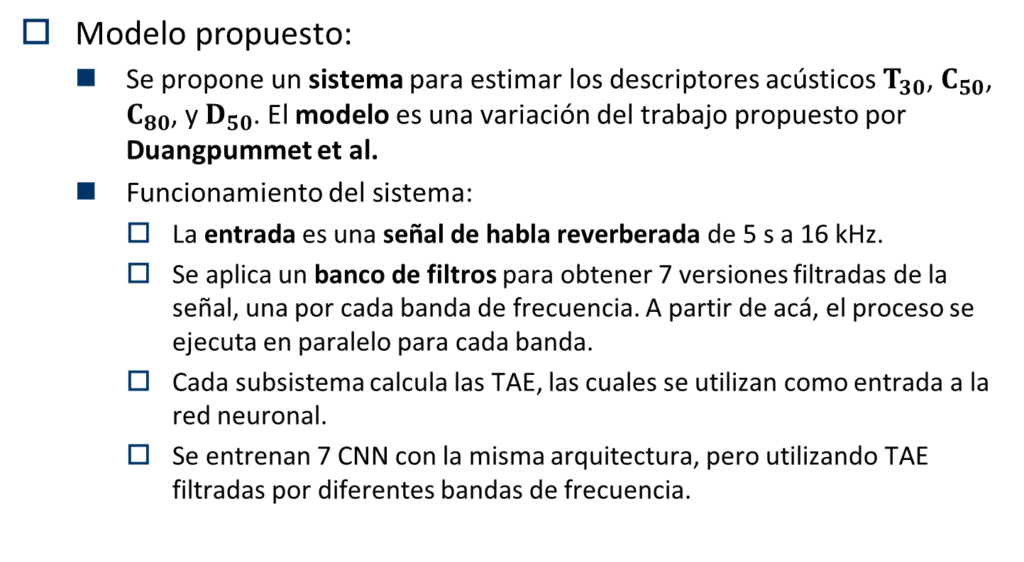
Metodología
Modelo propuesto:
Se propone un sistema para estimar los descriptores acústicos $T_{30}$, $C_{50}$, $C_{80}$, y $D_{50}$. El modelo es una variación del trabajo propuesto por Duangpummet et al.
Funcionamiento del sistema:
La entrada es una señal de habla reverberada de 5 s a 16 kHz.
Se aplica un banco de filtros para obtener 7 versiones filtradas de la señal, una por cada banda de frecuencia. A partir de acá, el proceso se ejecuta en paralelo para cada banda.
Cada subsistema calcula las TAE, las cuales se utilizan como entrada a la red neuronal.
Se entrenan 7 CNN con la misma arquitectura, pero utilizando TAE filtradas por diferentes bandas de frecuencia.
Maximiliano Ortiz - Estimación ciega de parámetros acústicos de un recinto
57/90

Slide 58

Metodología
Modelo propuesto:
Maximiliano Ortiz - Estimación ciega de parámetros acústicos de un recinto
58/90

Slide 59
Metodología
Modelo propuesto:
Se desarrollaron dos sistemas con la misma arquitectura de redes neuronales, diferenciados por los datos de entrada/salida utilizados en el entrenamiento.
Primer sistema: Utiliza la base de datos de TAE sin ruido.
Segundo sistema: Utiliza la base de datos de TAE con ruido.
En total, se entrenaron 7 redes neuronales para cada sistema, con 500 épocas de entrenamiento para cada red
La función de costo fue el error cuadrático medio.
El conjunto de datos se dividió en 70% para entrenamiento, 10% para validación y 20 % para estimaciones.
Se implementaron las redes neuronales utilizando el framework de Tensorflow en el lenguaje Python.
Maximiliano Ortiz - Estimación ciega de parámetros acústicos de un recinto
59/90

Slide 60

Metodología
Modelo propuesto:
N° | Tipo de capa | Parámetros
1 | Entrada | Tae, tamaño: 200x1
2 | $${Conv1D}^{1era}$$ | 32 filtros, Kernel=10, ReLu
3 | Pooling | Max pooling, pool_size=2
4 | Normalización | Batch normalization
5 | $${Conv1D}^{2da}$$ | 18 filtros, Kernel=5, ReLu
6 | Pooling | Max pooling, pool_size=2
7 | Normalización | Batch normalization
8 | Dropout | 40%
9 | $${Conv1D}^{3ra}$$ | 8 filtros, Kernel=5, ReLu
10 | Pooling | Max pooling, pool_size=2
11 | Normalización | Batch normalization
12 | $${Conv1D}^{4ta}$$ | 4 filtros, Kernel=5, ReLu
13 | Completamente conectada | Salida 4x1 ($T_{30}$, $C_{50}$, $C_{80}$, y $D_{50}$), ReLu
14 | Regresión de salida | Error cuadrático medio (MSE)
Maximiliano Ortiz - Estimación ciega de parámetros acústicos de un recinto
60/90

Slide 61
Metodología
Evaluación del modelo:
La evaluación del desempeño de los modelos implica:
Comparar las predicciones de parámetros acústicos con los valores reales.
Utilizar tanto TAE sin ruido (para el primer modelo) como TAE con ruido rosa (para el segundo modelo).
Este proceso se repite para cada modelo y las 7 bandas de estudio.
Se calculan los coeficientes de correlación de Spearman para medir la eficacia de las redes en la estimación de los valores.
Objetivo de la Comparación:
Evaluar si la presencia de ruido en las señales afecta el entrenamiento del sistema y su capacidad para estimar parámetros acústicos.
Determinar el impacto del ruido en el rendimiento del modelo propuesto.
Maximiliano Ortiz - Estimación ciega de parámetros acústicos de un recinto
61/90

Slide 62
Metodología
Estudio del uso de técnicas de aumentación y síntesis de respuestas al impulso para el entrenamiento de la red:
Se entrenaron dos modelos de redes neuronales para evaluar si el uso de las técnicas de síntesis y aumentación de datos funcionan para mejorar el rendimiento del sistema.
Ambos modelos utilizan la arquitectura del sistema general pero cada uno se entrenó con distintas bases de datos:
Respuestas al impulso reales (sin ruido agregado).
Combinación de respuestas reales, aumentadas y sintéticas (sin ruido agregado).
Maximiliano Ortiz - Estimación ciega de parámetros acústicos de un recinto
62/90

Slide 63
Metodología
Estudio del uso de técnicas de aumentación y síntesis de respuestas al impulso para el entrenamiento de la red:
Evaluación de Rendimiento:
Coeficientes de correlación de Spearman entre valores estimados y reales.
Prueba adicional: Estimación del tiempo de reverberación en una sala real.
Detalles del Entrenamiento:
6 redes para estimación de parámetros acústicos por banda.
Bandas de frecuencia: 250 Hz a 8000 Hz (excluyendo 125 Hz debido al ruido).
500 épocas de entrenamiento con error cuadrático medio como función de costo.
Maximiliano Ortiz - Estimación ciega de parámetros acústicos de un recinto
63/90

Slide 64
Metodología
Comparación del modelo con mediciones de campo:
Comparación de métodos de medición de respuestas al impulso:
Se realizaron mediciones de campo de respuestas al impulso en tres salas siguiendo normas ISO 3382 y el método del barrido frecuencial.
En cada sala, se fijó una posición para la fuente de sonido y dos para los micrófonos para comparar resultados de parámetros acústicos.
Grabación de audios y procesamiento:
Se usó el mismo equipo y configuraciones para grabar audios de habla de 5 s a través de un altavoz en cada sala.
Los archivos de audio capturaron la reverberación característica de cada sala.
La grabación a través de altavoces aseguró una posición de la fuente de sonido consistente y control sobre el nivel de la señal de audio.
Maximiliano Ortiz - Estimación ciega de parámetros acústicos de un recinto
64/90

Slide 65

Metodología
Comparación del modelo con mediciones de campo:
Procesamiento de grabaciones de voz:
Las grabaciones se procesaron para obtener sus Envolventes Temporales de Amplitud (TAE).
Se utilizaron las redes neuronales previamente entrenadas con datos sin ruido para estimar los parámetros acústicos.
Luego, se realizó una comparación de resultados con el método normado de respuestas al impulso.
Maximiliano Ortiz - Estimación ciega de parámetros acústicos de un recinto
65/90

Slide 66



Metodología
Comparación del modelo con mediciones de campo:
Sala 1
Sala 2
Sala 3
Maximiliano Ortiz - Estimación ciega de parámetros acústicos de un recinto
66/90

Slide 67

Resultados y análisis
Base de datos de respuestas al impulso:
Es importante contar con una base de datos diversa para el entrenamiento y la posterior estimación precisa de parámetros acústicos en salas desconocidas.
En esta investigación, se buscó representar una amplia variedad de casos encontrados en mediciones reales.
Se analizaron los tiempos de reverberación y las relaciones directo‐reverberado en las RIRs de la base de datos para determinar su variabilidad.
Se eligieron dos descriptores acústicos: tiempo de reverberación medio (${T30}_{mid}$) y relación directo‐reverberado media (${DRR}_{mid}$) en las bandas de 500 y 1000 Hz.
Maximiliano Ortiz - Estimación ciega de parámetros acústicos de un recinto
67/90

Slide 68

Resultados y análisis
Base de datos de respuestas al impulso: sintéticas
Maximiliano Ortiz - Estimación ciega de parámetros acústicos de un recinto
68/90

Slide 69

Resultados y análisis
Base de datos de respuestas al impulso: reales
Maximiliano Ortiz - Estimación ciega de parámetros acústicos de un recinto
69/90

Slide 70

Resultados y análisis
Base de datos de respuestas al impulso: aumentadas
Maximiliano Ortiz - Estimación ciega de parámetros acústicos de un recinto
70/90

Slide 71

Resultados y análisis
Base de datos de respuestas al impulso:
Al combinar los tres grupos se logra formar una base de datos más completa que representa una amplia variedad de recintos.
Los valores obtenidos oscilan entre:
${T30}_{mid}$: 0.18 s hasta 4.09 s
${DRR}_{mid}$: -15.78 dB hasta 16.77 dB.
Maximiliano Ortiz - Estimación ciega de parámetros acústicos de un recinto
71/90

Slide 72


Resultados y análisis
Base de datos de respuestas al impulso:
 | Banda [Hz]
 | 125 | 250 | 500 | 1000 | 2000 | 4000 | 8000
Total de RIRs [n] | 3768 | 3929 | 4135 | 4141 | 4141 | 4145 | 4145
Duración de la BD [h] | 159.1 | 165.9 | 174.6 | 174.8 | 174.9 | 175.0 | 175.0
Maximiliano Ortiz - Estimación ciega de parámetros acústicos de un recinto
72/90

Slide 73
Resultados y análisis
Entrenamiento de los modelos:
El modelo pudo estimar con éxito descriptores acústicos a partir de las TAE de señales de voz reverberadas, tanto para la base de datos con ruido agregado como para la que no lo tenía.
Aunque ambos sistemas minimizan la función de costo, se analizaron los valores por banda para detectar diferencias significativas.
La banda de 125 Hz mostró el mayor ECM, debido a los valores atípicos y su menor cantidad de datos de entrenamiento.
El modelo entrenado con la base de datos sin ruido superó significativamente al otro modelo en la estimación.
Se confirma que el ruido agrega complejidad a la tarea de estimación, afectando la dinámica de las pendientes de decaimiento en la TAE, similar a la influencia del ruido en la precisión de la estimación del tiempo de reverberación en mediciones de RIR.
Maximiliano Ortiz - Estimación ciega de parámetros acústicos de un recinto
73/90

Slide 74
Resultados y análisis
Entrenamiento de los modelos:
Valores de ECM para la última época en ambos modelos:
Banda [Hz] | Base de datos sin ruido |  | Base de datos con ruido
 | ECM entrenamiento | ECM validación | ECM entrenamiento | ECM validación
125 | 0.068 | 0.053 | 0.082 | 0.070
250 | 0.029 | 0.035 | 0.044 | 0.039
500 | 0.012 | 0.012 | 0.030 | 0.027
1000 | 0.007 | 0.007 | 0.019 | 0.017
2000 | 0.005 | 0.005 | 0.016 | 0.015
4000 | 0.003 | 0.002 | 0.014 | 0.013
8000 | 0.003 | 0.002 | 0.012 | 0.011
Maximiliano Ortiz - Estimación ciega de parámetros acústicos de un recinto
74/90

Slide 75


Resultados y análisis
Modelo entrenado solo con respuestas reales contra respuestas combinadas: estimación de descriptores
$$T_{30}$$
$$C_{50}$$
Banda [Hz] | Base de datos RIRs reales |  | Base de datos combinada
 | r | Valor p | r | Valor p
250 | 0.243 | <0.01 | 0.887 | <0.01
500 | 0.304 | <0.01 | 0.945 | <0.01
1000 | 0.311 | <0.01 | 0.945 | <0.01
2000 | 0.311 | <0.01 | 0.955 | <0.01
4000 | 0.761 | <0.01 | 0.960 | <0.01
8000 | 0.780 | <0.01 | 0.920 | <0.01
Banda [Hz] | Base de datos RIRs reales |  | Base de datos combinada
 | r | Valor p | r | Valor p
250 | 0.786 | <0.01 | 0.602 | <0.01
500 | 0.813 | <0.01 | 0.849 | <0.01
1000 | 0.762 | <0.01 | 0.894 | <0.01
2000 | 0.850 | <0.01 | 0.900 | <0.01
4000 | 0.913 | <0.01 | 0.962 | <0.01
8000 | 0.955 | <0.01 | 0.974 | <0.01
Maximiliano Ortiz - Estimación ciega de parámetros acústicos de un recinto
75/90

Slide 76


Resultados y análisis
Modelo entrenado solo con respuestas reales contra respuestas combinadas: estimación de descriptores
$$C_{80}$$
$$D_{50}$$
Banda [Hz] | Base de datos RIRs reales |  | Base de datos combinada
 | r | Valor p | r | Valor p
250 | 0.770 | <0.01 | 0.841 | <0.01
500 | 0.829 | <0.01 | 0.919 | <0.01
1000 | 0.700 | <0.01 | 0.930 | <0.01
2000 | 0.814 | <0.01 | 0.947 | <0.01
4000 | 0.899 | <0.01 | 0.974 | <0.01
8000 | 0.942 | <0.01 | 0.981 | <0.01
Banda [Hz] | Base de datos RIRs reales |  | Base de datos combinada
 | r | Valor p | r | Valor p
250 | 0.779 | <0.01 | 0.621 | <0.01
500 | 0.829 | <0.01 | 0.844 | <0.01
1000 | 0.742 | <0.01 | 0.892 | <0.01
2000 | 0.840 | <0.01 | 0.899 | <0.01
4000 | 0.922 | <0.01 | 0.961 | <0.01
8000 | 0.954 | <0.01 | 0.964 | <0.01
Maximiliano Ortiz - Estimación ciega de parámetros acústicos de un recinto
76/90

Slide 77


Resultados y análisis
Modelo entrenado solo con respuestas reales contra respuestas combinadas: comparación contra medición in situ
Obtenido de | Banda [Hz] | $$T_{30}[s]$$
BD reales | 250 | 2.261
BD combinadas |  | 0.896
RIR |  | 1.269
BD reales | 500 | 2.526
BD combinadas |  | 1.634
RIR |  | 1.645
BD reales | 1000 | 2.249
BD combinadas |  | 1.567
RIR |  | 1.672
Obtenido de | Banda [Hz] | $$T_{30}[s]$$
BD reales | 2000 | 2.326
BD combinadas |  | 1.463
RIR |  | 1.340
BD reales | 4000 | 1.761
BD combinadas |  | 1.028
RIR |  | 0.954
BD reales | 8000 | 1.206
BD combinadas |  | 1.002
RIR |  | 0.564
Maximiliano Ortiz - Estimación ciega de parámetros acústicos de un recinto
77/90

Slide 78


Resultados y análisis
Evaluación del modelo con audios desconocidos: $T_{30}$
Maximiliano Ortiz - Estimación ciega de parámetros acústicos de un recinto
78/90

Slide 79


Resultados y análisis
Evaluación del modelo con audios desconocidos: $C_{50}$
Maximiliano Ortiz - Estimación ciega de parámetros acústicos de un recinto
79/90

Slide 80


Resultados y análisis
Evaluación del modelo con audios desconocidos: $C_{80}$
Maximiliano Ortiz - Estimación ciega de parámetros acústicos de un recinto
80/90

Slide 81


Resultados y análisis
Evaluación del modelo con audios desconocidos: $D_{50}$
Maximiliano Ortiz - Estimación ciega de parámetros acústicos de un recinto
81/90

Slide 82

Resultados y análisis
Evaluación del modelo con mediciones reales:
A partir de los barridos frecuenciales, se calcularon las RIR de cada sala y se obtuvieron los valores de los descriptores utilizando el software REW.
Se utilizó el valor de la Diferencia Apenas Perceptible (JND, por sus siglas en inglés) de los descriptores como referencia para evaluar la cercanía de las estimaciones a una variación apenas perceptible.
Parámetro | JND
$$T_{30}[s]$$ | 5%
$$C_{50}[dB]$$ | 1 dB
$$C_{80}[dB]$$ | 1 dB
$$D_{50}[\%]$$ | 5 %
Maximiliano Ortiz - Estimación ciega de parámetros acústicos de un recinto
82/90

Slide 83

Resultados y análisis
Evaluación del modelo con mediciones reales: Sala 1
Posición | Banda [Hz] | Diferencia entre valor calculado y estimado
 |  | $$T_{30}[s]$$ | $$C_{50}[dB]$$ | $$C_{80}[dB]$$ | $$D_{50}[\%]$$
1 | 125 | 0.07 | 0.07 | 0.31 | 0.94
2 |  | 0.44 | 1.94 | 5.74 | 11.49
1 | 250 | 0.14 | 4.41 | 1.96 | 23.76
2 |  | 0.02 | 0.33 | 2.27 | 1.96
1 | 500 | 0.22 | 0.21 | 3.31 | 2.71
2 |  | 0.16 | 0.79 | 1.37 | 5.61
1 | 1000 | 0.04 | 1.50 | 0.28 | 6.78
2 |  | 0.24 | 2.78 | 1.77 | 14.10
1 | 2000 | 0.20 | 3.91 | 4.33 | 20.04
2 |  | 0.36 | 2.12 | 2.72 | 12.32
1 | 4000 | 0.13 | 2.57 | 1.98 | 13.98
2 |  | 0.11 | 1.35 | 0.99 | 10.00
1 | 8000 | 0.82 | 4.37 | 5.80 | 23.27
2 |  | 0.64 | 4.73 | 5.24 | 22.60
Maximiliano Ortiz - Estimación ciega de parámetros acústicos de un recinto
83/90

Slide 84

Resultados y análisis
Evaluación del modelo con mediciones reales: Sala 2
Posición | Banda [Hz] | Diferencia entre valor calculado y estimado
 |  | $$T_{30}[s]$$ | $$C_{50}[dB]$$ | $$C_{80}[dB]$$ | $$D_{50}[\%]$$
1 | 125 | 0.07 | 1.09 | 2.29 | 12.09
2 |  | 0.19 | 3.71 | 1.08 | 18.93
1 | 250 | 0.49 | 0.83 | 0.17 | 4.12
2 |  | 0.07 | 4.05 | 2.79 | 19.80
1 | 500 | 0.07 | 0.61 | 0.36 | 0.90
2 |  | 0.29 | 1.00 | 1.10 | 0.48
1 | 1000 | 0.06 | 3.05 | 0.92 | 13.84
2 |  | 0.23 | 0.54 | 0.08 | 0.36
1 | 2000 | 0.37 | 2.95 | 3.96 | 13.44
2 |  | 0.32 | 2.14 | 2.33 | 7.36
1 | 4000 | 0.24 | 3.82 | 3.49 | 20.99
2 |  | 0.25 | 0.84 | 1.39 | 5.32
1 | 8000 | 0.70 | 4.38 | 4.68 | 18.07
2 |  | 0.21 | 3.02 | 2.29 | 14.53
Maximiliano Ortiz - Estimación ciega de parámetros acústicos de un recinto
84/90

Slide 85

Resultados y análisis
Evaluación del modelo con mediciones reales: Sala 3
Posición | Banda [Hz] | Diferencia entre valor calculado y estimado
 |  | $$T_{30}[s]$$ | $$C_{50}[dB]$$ | $$C_{80}[dB]$$ | $$D_{50}[\%]$$
1 | 125 | 0.07 | 5.97 | 2.25 | 29.54
2 |  | 0.29 | 5.31 | 2.56 | 26.13
1 | 250 | 0.64 | 3.15 | 0.51 | 18.45
2 |  | 0.08 | 0.03 | 3.49 | 0.42
1 | 500 | 0.26 | 1.28 | 1.46 | 3.18
2 |  | 0.10 | 2.61 | 3.70 | 10.71
1 | 1000 | 0.28 | 0.75 | 0.40 | 2.67
2 |  | 0.05 | 0.09 | 1.55 | 1.69
1 | 2000 | 0.12 | 2.79 | 1.51 | 13.46
2 |  | 0.21 | 2.19 | 2.28 | 12.19
1 | 4000 | 0.11 | 2.38 | 1.53 | 12.75
2 |  | 0.21 | 1.31 | 1.23 | 8.14
1 | 8000 | 0.70 | 1.86 | 2.90 | 8.91
2 |  | 0.59 | 2.87 | 4.19 | 14.83
Maximiliano Ortiz - Estimación ciega de parámetros acústicos de un recinto
85/90

Slide 86

Conclusiones
Se demostró que es factible implementar un algoritmo que estima varios parámetros acústicos simultáneamente basados en las curvas de decaimiento de las señales de audio.
Se validó el uso de técnicas de aumentación de respuestas reales y generación de respuestas sintéticas para mejorar el proceso de entrenamiento.
La red neuronal entrenada sin agregar ruido rosa obtuvo los mejores resultados de estimación en todas las bandas de frecuencia.
Buenas estimaciones de parámetros en mediciones de campo, incluso dentro del rango de diferencias apenas perceptibles (JND).
El descriptor $D_{50}$ mostró una mayor dispersión, lo que indica oportunidades de mejora en el algoritmo.
La técnica de estimación ciega de parámetros acústicos es una alternativa útil para obtener información sobre los valores de los parámetros de un recinto.
Maximiliano Ortiz - Estimación ciega de parámetros acústicos de un recinto
86/90

Slide 87
Conclusiones
Se demostró que es factible implementar un algoritmo que estima varios parámetros acústicos simultáneamente basados en las curvas de decaimiento de las señales de audio.
Se validó el uso de técnicas de aumentación de respuestas reales y generación de respuestas sintéticas para mejorar el proceso de entrenamiento.
La red neuronal entrenada sin agregar ruido rosa obtuvo los mejores resultados de estimación en todas las bandas de frecuencia.
Buenas estimaciones de parámetros en mediciones de campo, incluso dentro del rango de diferencias apenas perceptibles (JND).
El descriptor $D_{50}$ mostró una mayor dispersión, lo que indica oportunidades de mejora en el algoritmo.
La técnica de estimación ciega de parámetros acústicos es una alternativa útil para obtener información sobre los valores de los parámetros de un recinto.
Maximiliano Ortiz - Estimación ciega de parámetros acústicos de un recinto
87/90

Slide 88
Trabajo futuro
Variaciones en la arquitectura o la implementación de redes diferentes podrían mejorar las estimaciones.
Se sugiere explorar la combinación de señales con ruido y señales sin ruido en el entrenamiento del modelo para evaluar su impacto en escenarios de mediciones reales.
Las mediciones de campo se llevaron a cabo en condiciones con poco ruido presente según estándares establecidos. Se recomienda agregar fuentes externas de ruido controlado en futuras mediciones para determinar la eficacia del enfoque en condiciones adversas.
Es necesario analizar técnicas de aumentación que simulen recintos con geometrías diferentes a las paralelepipédicas. Estudiar si el modelo funciona correctamente en estos casos o si se requiere una optimización específica para tales situaciones.
Maximiliano Ortiz - Estimación ciega de parámetros acústicos de un recinto
88/90

Slide 89
Agradecimientos
A mi tutor, Ing. Martin Bernardo Meza
A la universidad, y a los docentes de la carrera Ingeniería de Sonido
A Gaspar Bevilacqua, por ayudarme con las mediciones
A mi familia, en especial a mis abuelos Ester y Nelson y mis hermanas Eliana y Melisa
A mis compañeros y amigos de la carrera
A mi novia Zoé
Maximiliano Ortiz - Estimación ciega de parámetros acústicos de un recinto
89/90

Slide 90
¡Muchas gracias por su atención!
¿Alguna consulta?
maxiaortiz22@gmail.com
Maximiliano Ortiz - Estimación ciega de parámetros acústicos de un recinto
90/90

